Slide 1
Travail en équipe
Génie Logiciel

Slide 2



Slide 3





Slide 4



Slide 5
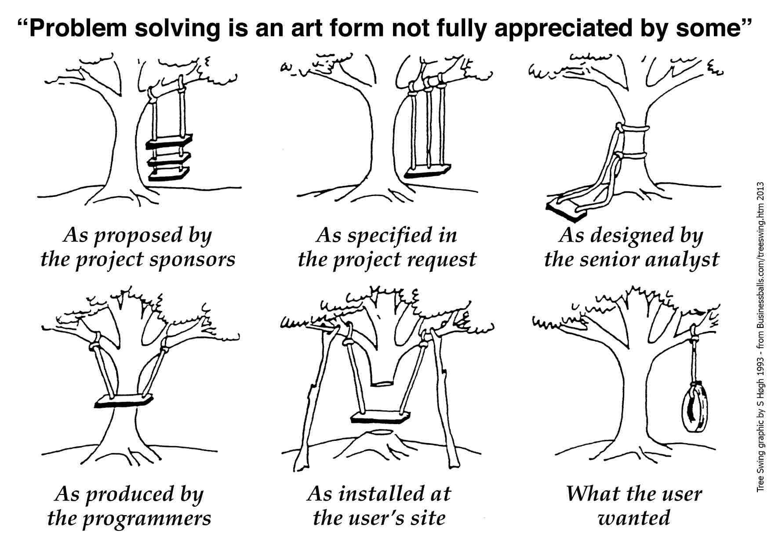

Slide 6
Objectifs
Organiser le développement logiciel en équipe
Comparer les méthodes de développement
Utiliser les revues de code constructivement
Comprendre le développement open source

Slide 7
Quelles sont les sources courantes de friction en équipe ?

Slide 8
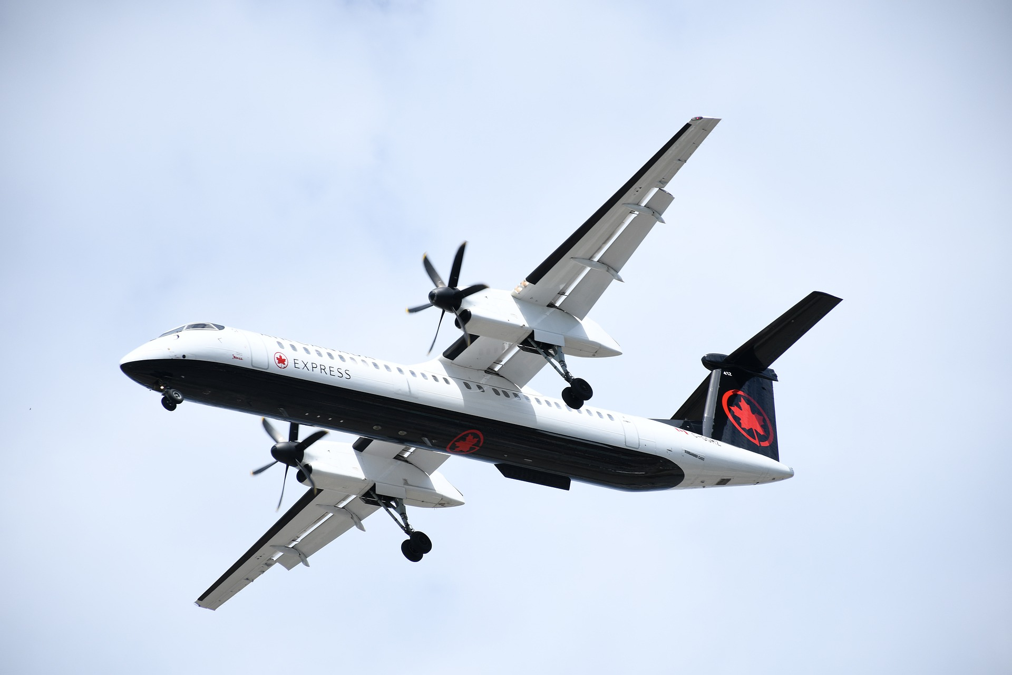
Équipe perdante, pas de gagnant

Slide 9
“Juste un truc en plus...”

Slide 10
Travail total
Release
Travail
Revue
Fix

Slide 11

Éviter les dépendances

Slide 12

“Bus Factor”

Slide 13
“Bus Factor”

Slide 14
Travail bloqué

Slide 15
Absence d’alignement

Slide 16


Absence d’alignement

Slide 17
Comment une équipe peut-elle minimiser la friction ?

Slide 18


En bref
Communiquez
Communiquez
Communiquez

Slide 19
Merging = communication

Slide 20


Séparation de tâches

Slide 21
Séparation
UI
Feed
Map
Chat
Logic
vs.
DB

Slide 22


Coordination
User feed
User profile
Feed
User
Profile

Slide 23

Taille d’équipe

Slide 24

Taille d’équipe

Slide 25


Discussions fréquentes

Slide 26


+ fréquentes: “Pair Programming”

Slide 27

À distance

Slide 28
++ fréquentes: “Mob Programming”

Slide 29
Quelle est la méthode d’ingénierie traditionnelle ?

Slide 30
Motivation
Release
Work
Conception
Implément.
Test

Slide 31
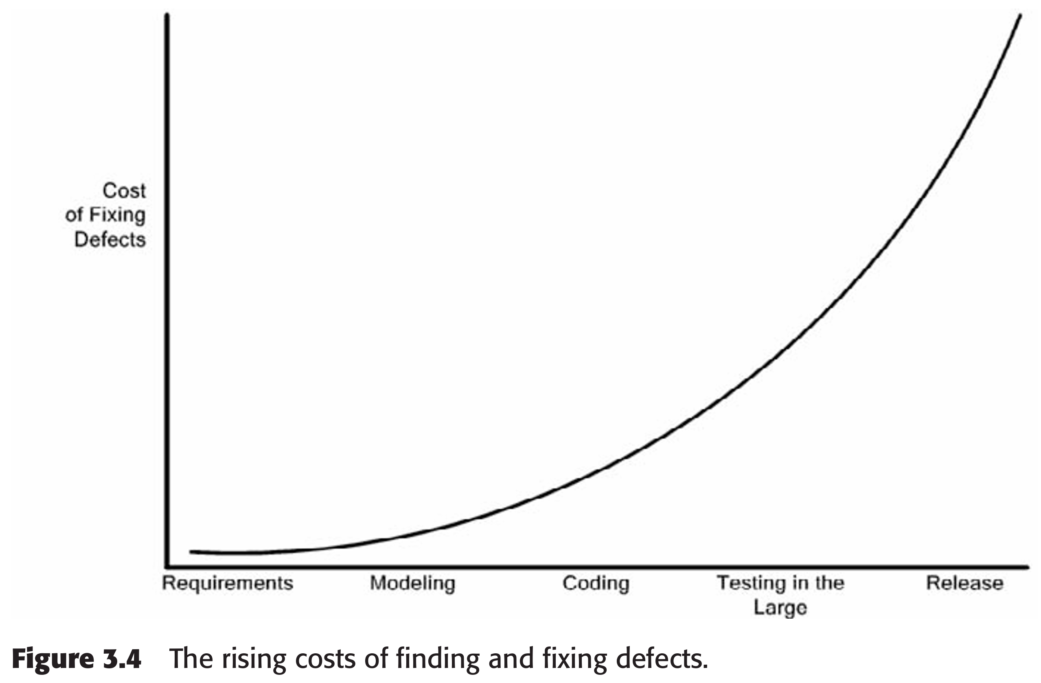
Agile Modeling: Effective Practices for eXtreme Programming and the Unified Process, Scott Ambler, 2002 (Wiley)

Slide 33
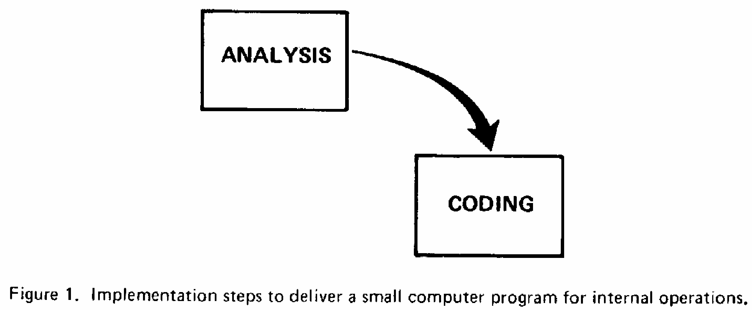
Managing the Development of Large Software Systems, Winston W. Royce, 1970

Slide 34
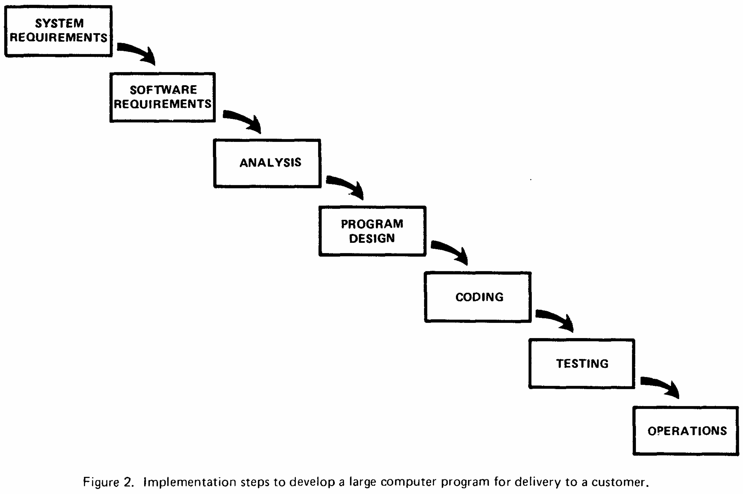
Managing the Development of Large Software Systems, Winston W. Royce, 1970

Slide 35
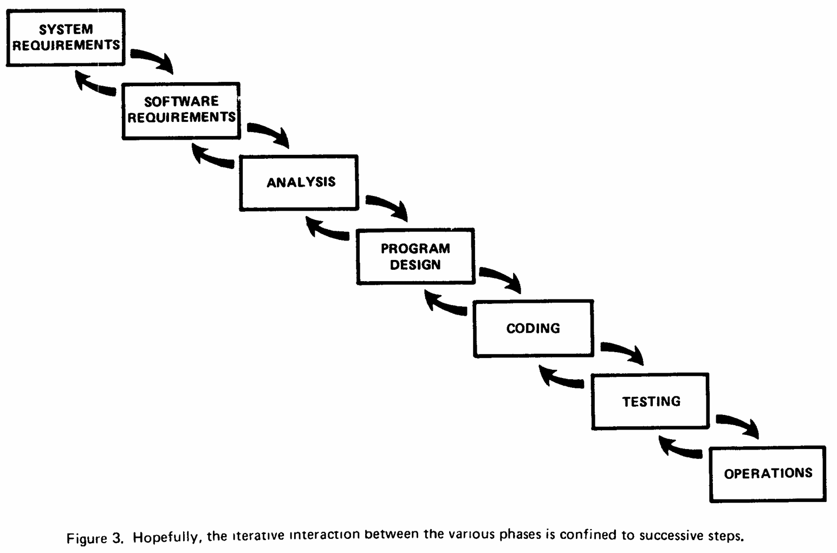
Managing the Development of Large Software Systems, Winston W. Royce, 1970

Slide 36

“Waterfall”
Conception
Implémentation
Test

Slide 37
Livrables par étape
Design / Code / Tests / ...
Documentation
Acceptation du client

Slide 38
Avantages
Tout documenté
Pas de surprises
Validation tôt
des exigences
Objectifs clairs,
structure

Slide 39
Cas appropriés
Tech stable
Exigences stables
Équipe sans expérience
Bureaucracie externe

Slide 40

Cas approprié

Slide 41
Désavantages
Validation produit
tard
Besoin de toutes les exigences tôt

Slide 42
Cas inappropriés
Tech instable
Exigences instables
Équipe experimentée
Peu de bureaucracie
Plupart des projects!

Slide 43
Aéroport de Denver
Juin 1991 Début du travail : sys. bagages
Octobre 1993 Ouverture planifiée
...
Février 1995 Ouverture réelle

Slide 44
Aéroport de Denver
“The system was just a shadow of the original plan.
Rather than automating all 3 concourses [...],
the system was used in a single concourse,
by a single airline
and only for outbound flights”
Case Study – Denver International Airport Baggage Handling System – An illustration of ineffectual decision making, Calleam Consulting Ltd, 2008

Slide 45
Aéroport de Denver
10× plus complexe que les systèmes précédents
Même timeline que les systèmes précédents
Opinions d’experts : impossible
Retours utilisateurs tardifs
Case Study – Denver International Airport Baggage Handling System – An illustration of ineffectual decision making, Calleam Consulting Ltd, 2008

Slide 46
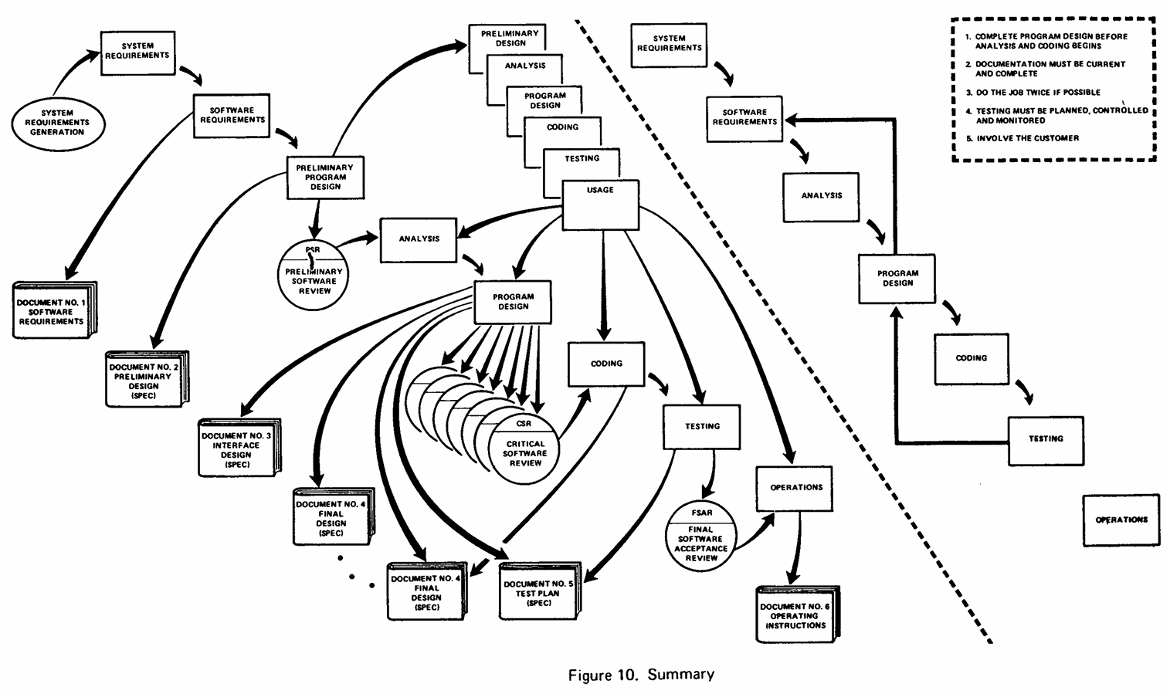
Managing the Development of Large Software Systems, Winston W. Royce, 1970

Slide 47
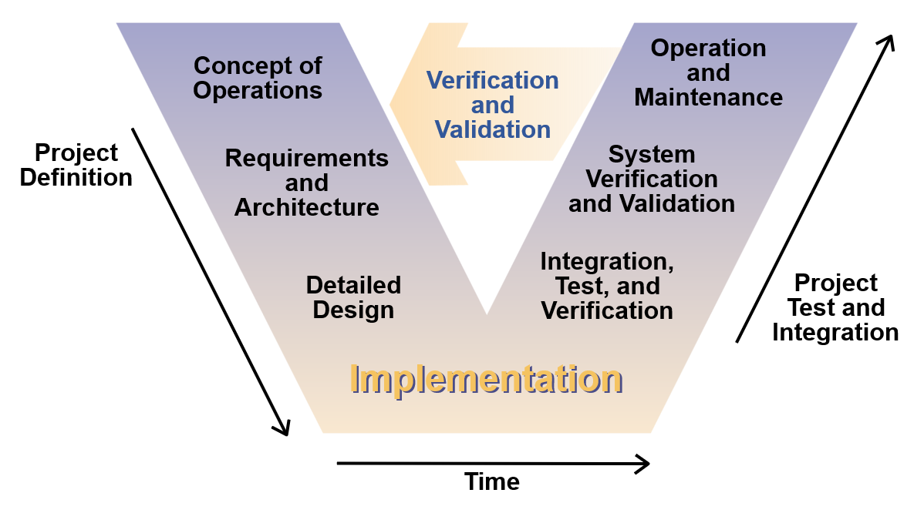
“V-Model”

Slide 48
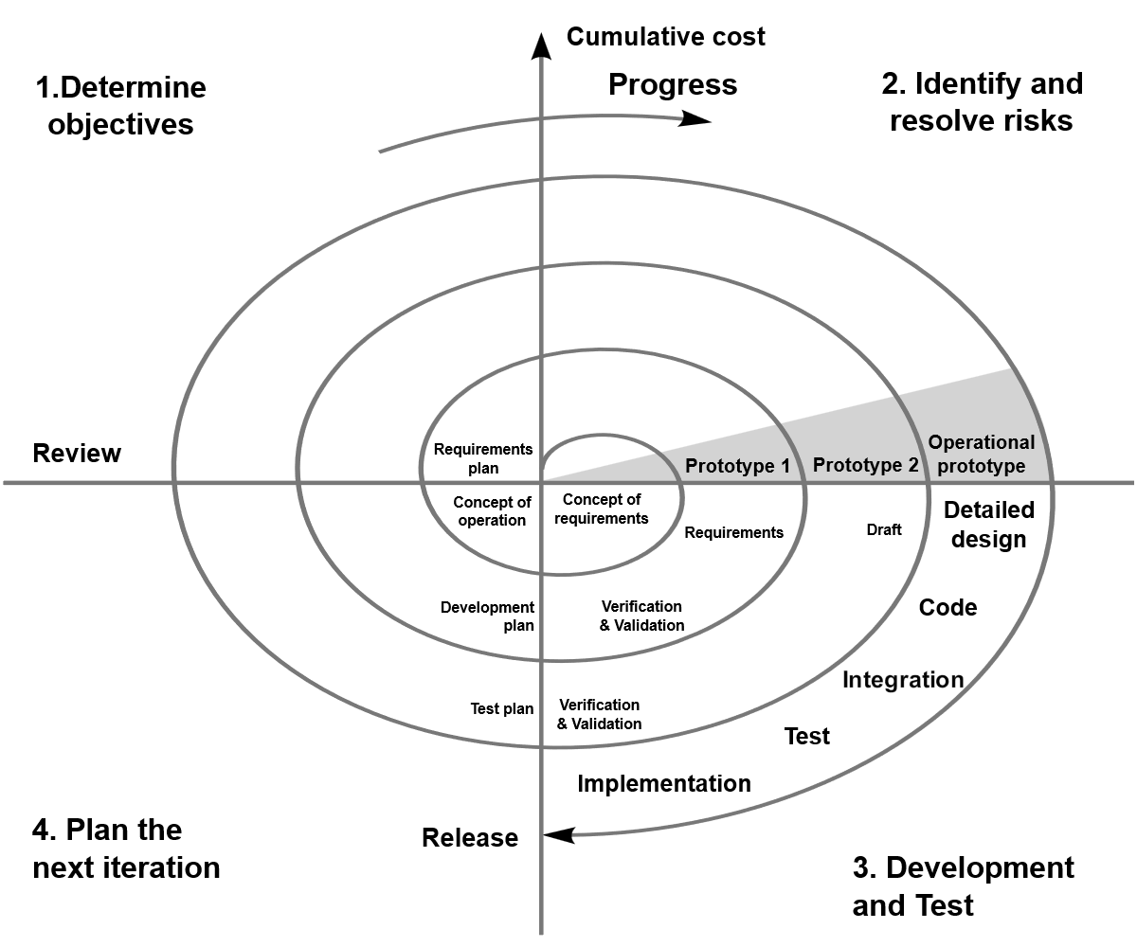
“Spiral”

Slide 49
Exercice: Waterfall ou pas?
App “compagnion de campus”
Compétition “fusée étudiante”
Noyau Linux
Réécriture de Microsoft Word

Slide 50
Comment les équipes modernes s’organisent-elles ?
Notes:
20’ + 2x5’ exercises

Slide 51
Retours tardifs
Cycle de dév. long
Bureaucracie lourde
Retours fréquents
Cycles de dév. courts
Peu de bureaucracie

Slide 52
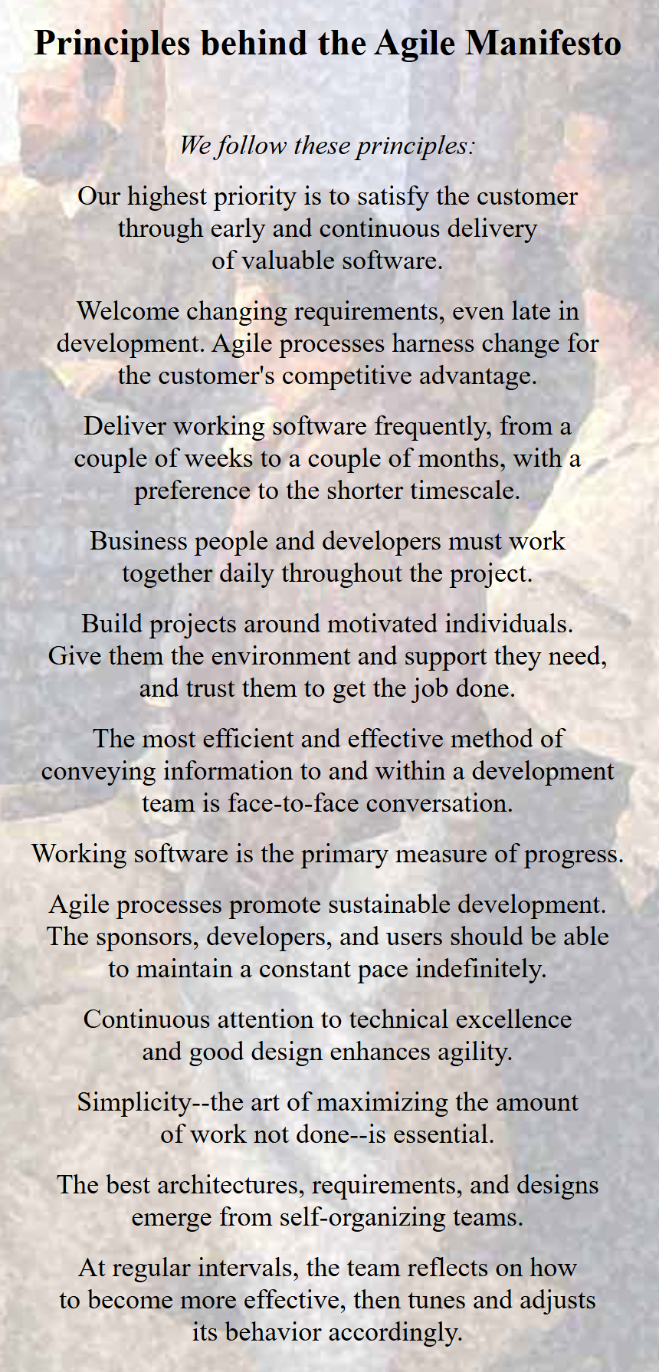
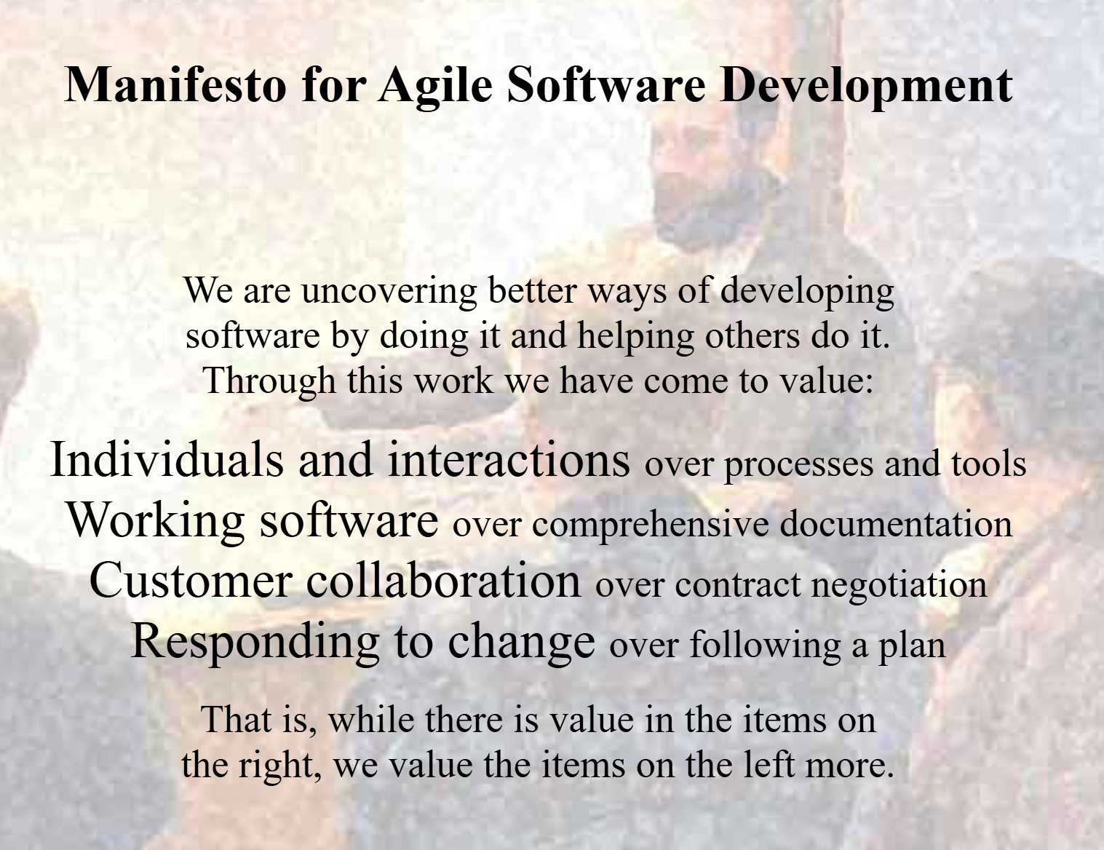
“Agile Manifesto”
https://agilemanifesto.org/

Slide 53
“Individuals and interactions...
...over processes and tools”
“At regular intervals,
the team reflects on how to become
more effective, then
tunes and adjusts its behavior accordingly.”

Slide 54
“Working software...
...over comprehensive documentation”
“Working software is the primary measure
of progress.”

Slide 55
“Customer collaboration...
...over contract negotiation”
“Our highest priority is
to satisfy the customer
through early and continuous
delivery of valuable software.”

Slide 56
“Responding to change...
...over following a plan”
“Welcome changing requirements,
even late in development.
Agile processes harness change
for the customer's competitive advantage.”

Slide 57
“agile” vs. “Agile™️”
Processus légers
Pas besoin d’entraînements, certifications, ...
Plus courant: “Scrum”

Slide 58
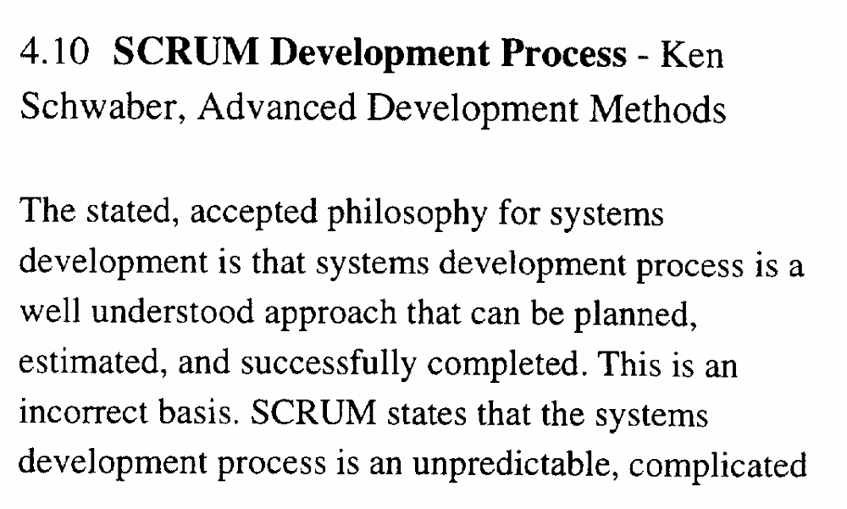
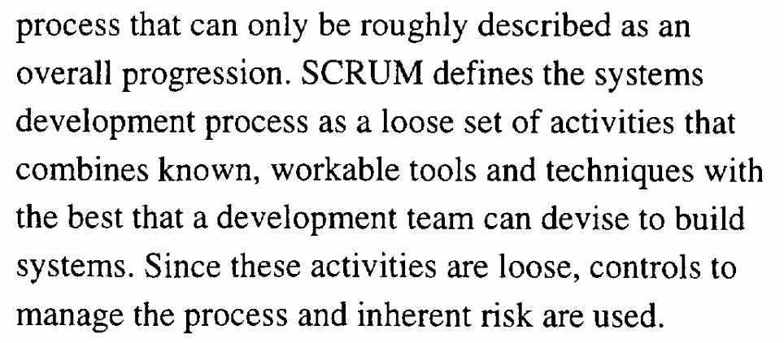
https://doi.org/10.1145/260111.260274

Slide 59










Scrum
Sprint
Product Goal
Sprint Goal
Planning
Increments
... travail ...
Product Backlog
Sprint Backlog
1
2
1
Review
Retrospective
3
4
2

Slide 60
Équipe Scrum
Scrum Master (×1)
Product Owner (×1)
Développeurs
Pas de hiérarchie, pas de sous-équipes

Slide 61
Scrum Master
“Leader serviteur”
≠ patron
En général aussi un Développeur

Slide 62
Product Owner
Seul représentant des utilisateurs
Contrôle l’accès au backlog

Slide 63
Pas Scrum
“Tech Lead”
“Engineering Manager”
“Product Manager”
...
(parfois utile)

Slide 64
Sprint
But + Backlog, ≤ 1 mois
Travail + Planning + Review + Retrospective
Peut être modifié / annulé par le PO

Slide 65
Sprint Planning
Incrément = Objet du backlog + “Definition of Done”
Prioritiser le travail
Découper en tâches
Estimer le temps par tâche

Slide 66
Exemples de tâches
“Ajouter la localisation au profil utilisateur”
“Permettre le tri des restaurants par endroit ou type”
“Implémenter le profil utilisateur”
“Générer du contenu de cours meilleurs”

Slide 67
Taille des tâches
1-2 jours de travail, en général
y.c. tests, review, feedback
≠ “tout ira parfaitement”

Slide 68
Découpe en tâches
“Laisser les utilisateurs trouver des restos proches”
=
“Laisser les utilisateurs entrer leur localisation”
“Importer les localisations des restos depuis...”
“Trier les restos par distance à l’affichage”

Slide 69
Planning
5h
8h
dans l’
ordre
Product
Backlog
Sprint
Backlog
Tâches

Slide 70
“Daily Scrum” (= “standup”)
Meeting quotidien, ≤15’
En personne, appel vidéo, messagerie...
“J’ai fait X hier, je passe à Y, je suis bloqué par...”

Slide 71
Obstacles
“Je peux pas continuer, car...”
Parfois implicite / inconnu !
Discussions: après le standup

Slide 72
Sprint Review
Démo
Discussion des résultats point de vue produit

Slide 73
Sprint Retrospective
≈ “post mortem” point de vue ingénierie
“Arrêter de faire...
Commencer à faire...
Continuer à faire...”

Slide 74
Rappel : agilité
Petits bugs ? Correction immédiate
Bizarrerie ? Discuter tôt
Idée ? Discuter tôt
...

Slide 75
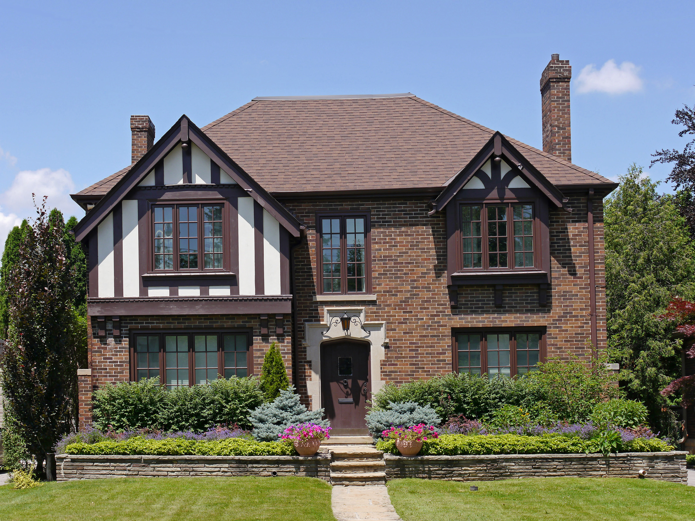
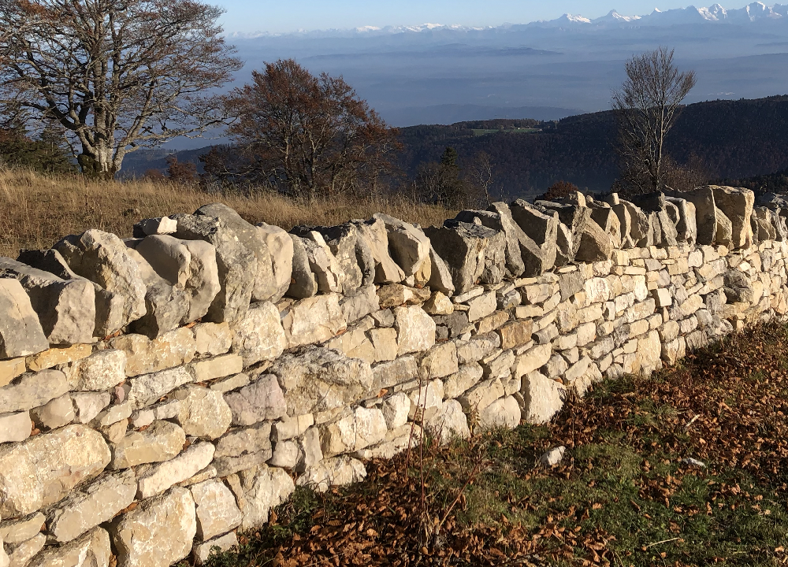
Rappel : but du projet
(left: https://commons.wikimedia.org/wiki/File:Orvin_mur_de_pierre_s%C3%A8che.png)

Slide 76
Exercice: Product Goal + Backlog
Choisissez une idée de projet
Écrivez un Product Goal + Backlog (≥5 objets)
p.ex., app de podcasts, gestion de tournois d’échecs,
inscription pour évènements, ...

Slide 77
Agilité extrême : Kanban
Pas de sprints explicites
Pas de meetings planifiés
Gestion continue du backlog
Limite par statut des tâches

Slide 78
Kanban
3
6
3
Backlog
Spec.
Impl.
Revue
Fait
Bloqué

Slide 79
“Kanban board”
À faire
...
...
...
Fait
Bloqué

Slide 80
Comment fournir et recevoir du feedback utile sur du code ?
Notes:
30’ + 15’ exercises

Slide 81


“Merger” du code
?

Slide 82
Personne n’est parfait
Mauvais choix de conception
Bugs dans cas limites
Tests manquants
...

Slide 83
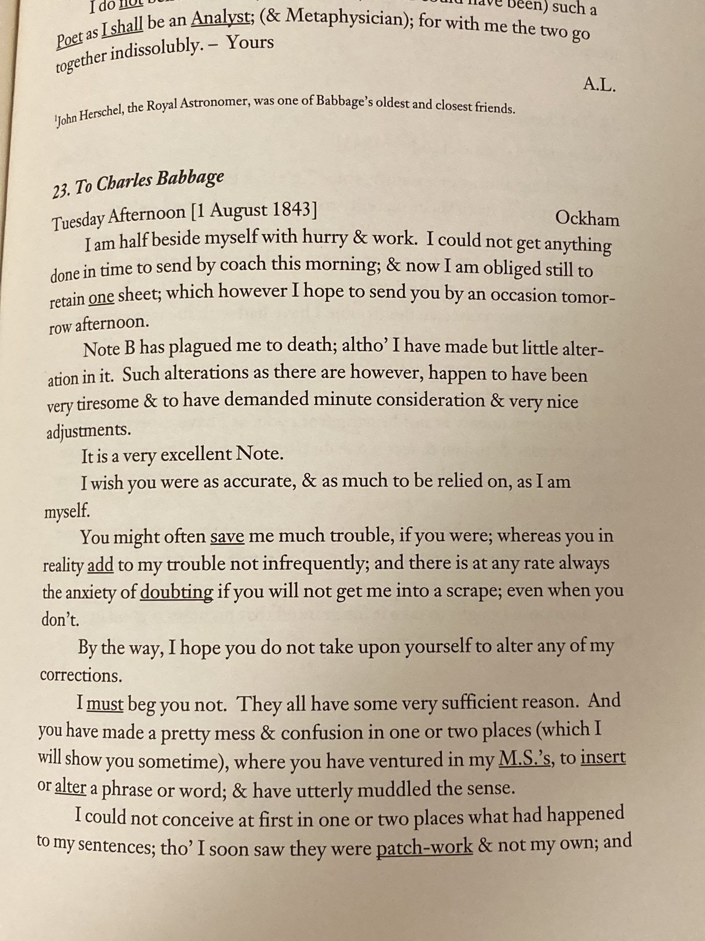
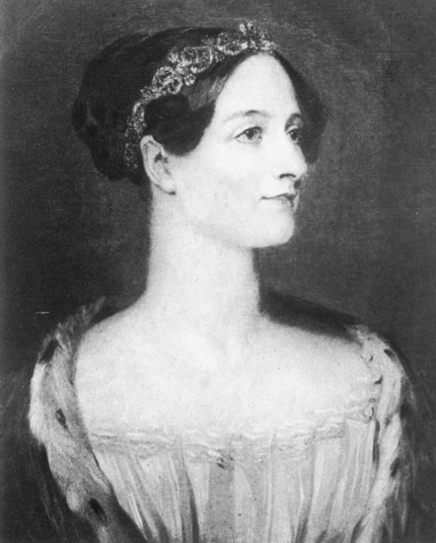
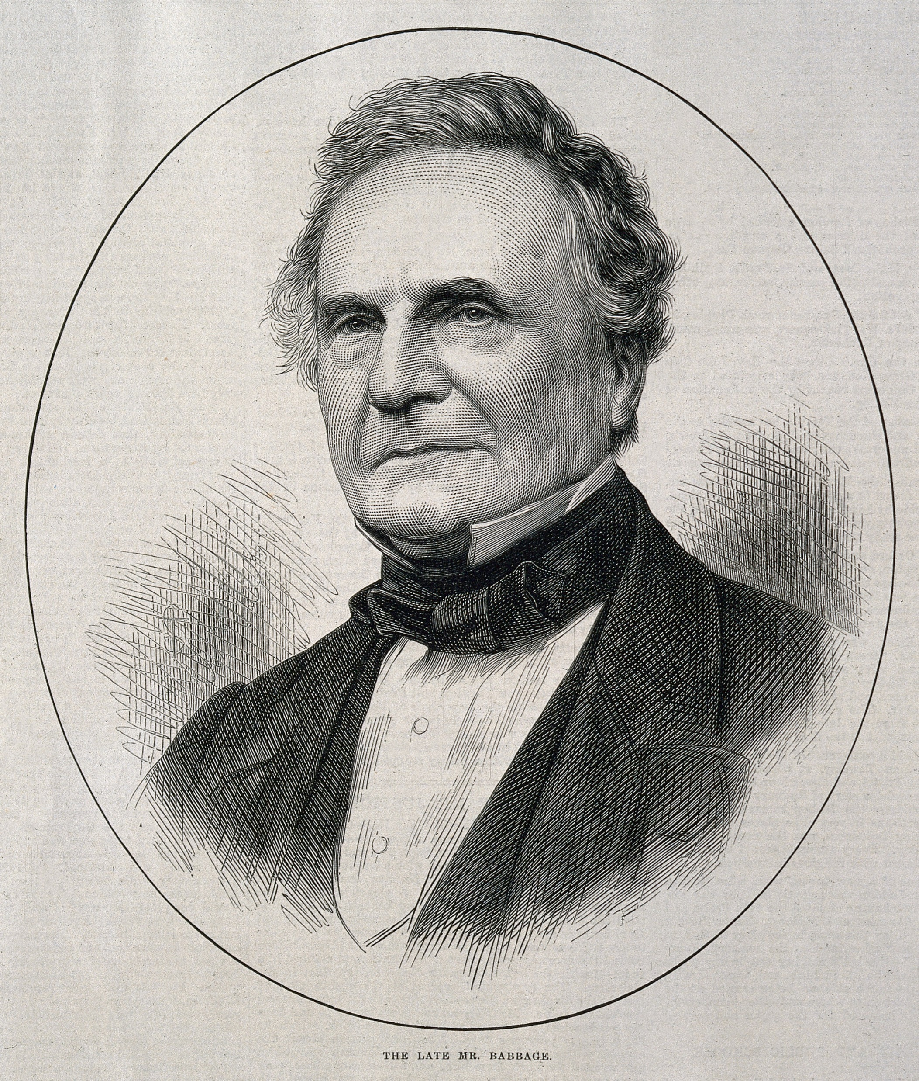








(“M.S.’s” = “manuscripts”)
“Ada, the Enchantress of Numbers”, Betty Alexandra Toole / Ada Lovelace, portrait, 1840 (Wikipedia) / Charles Babbage, wood engraving, 1871 (Wikipedia)

Slide 84



Qui est responsable ?

Slide 85
Pair programming ?

Slide 86




Confiance ?

Slide 87
Code et interactions
Modifié
Nouveau
Existant
Manquant

Slide 88
Revue de code
Lire le code
Écrire des commentaires
Accepter / Rejeter

Slide 89
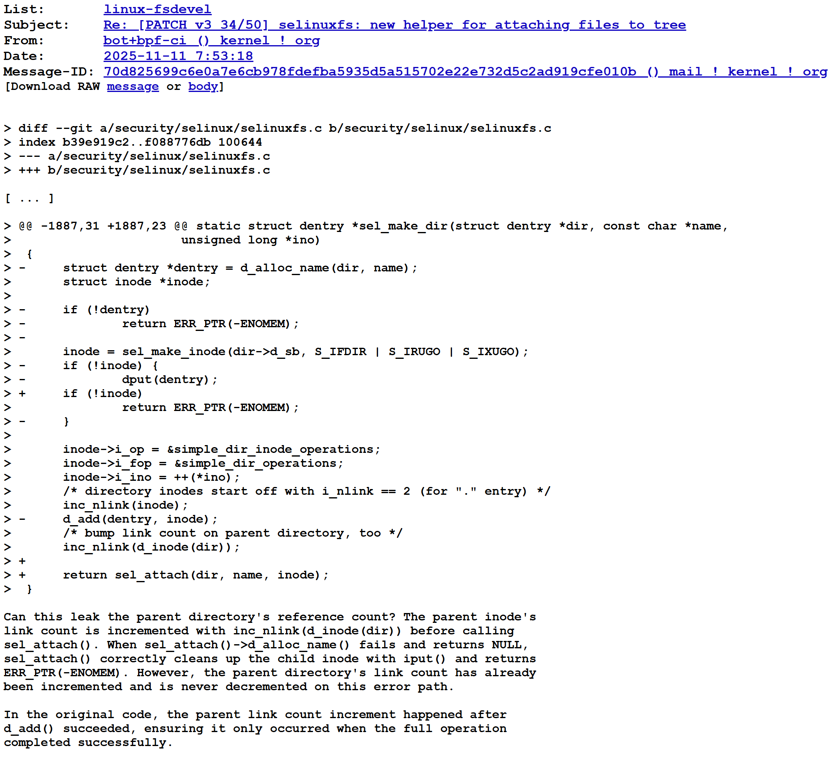

Slide 90
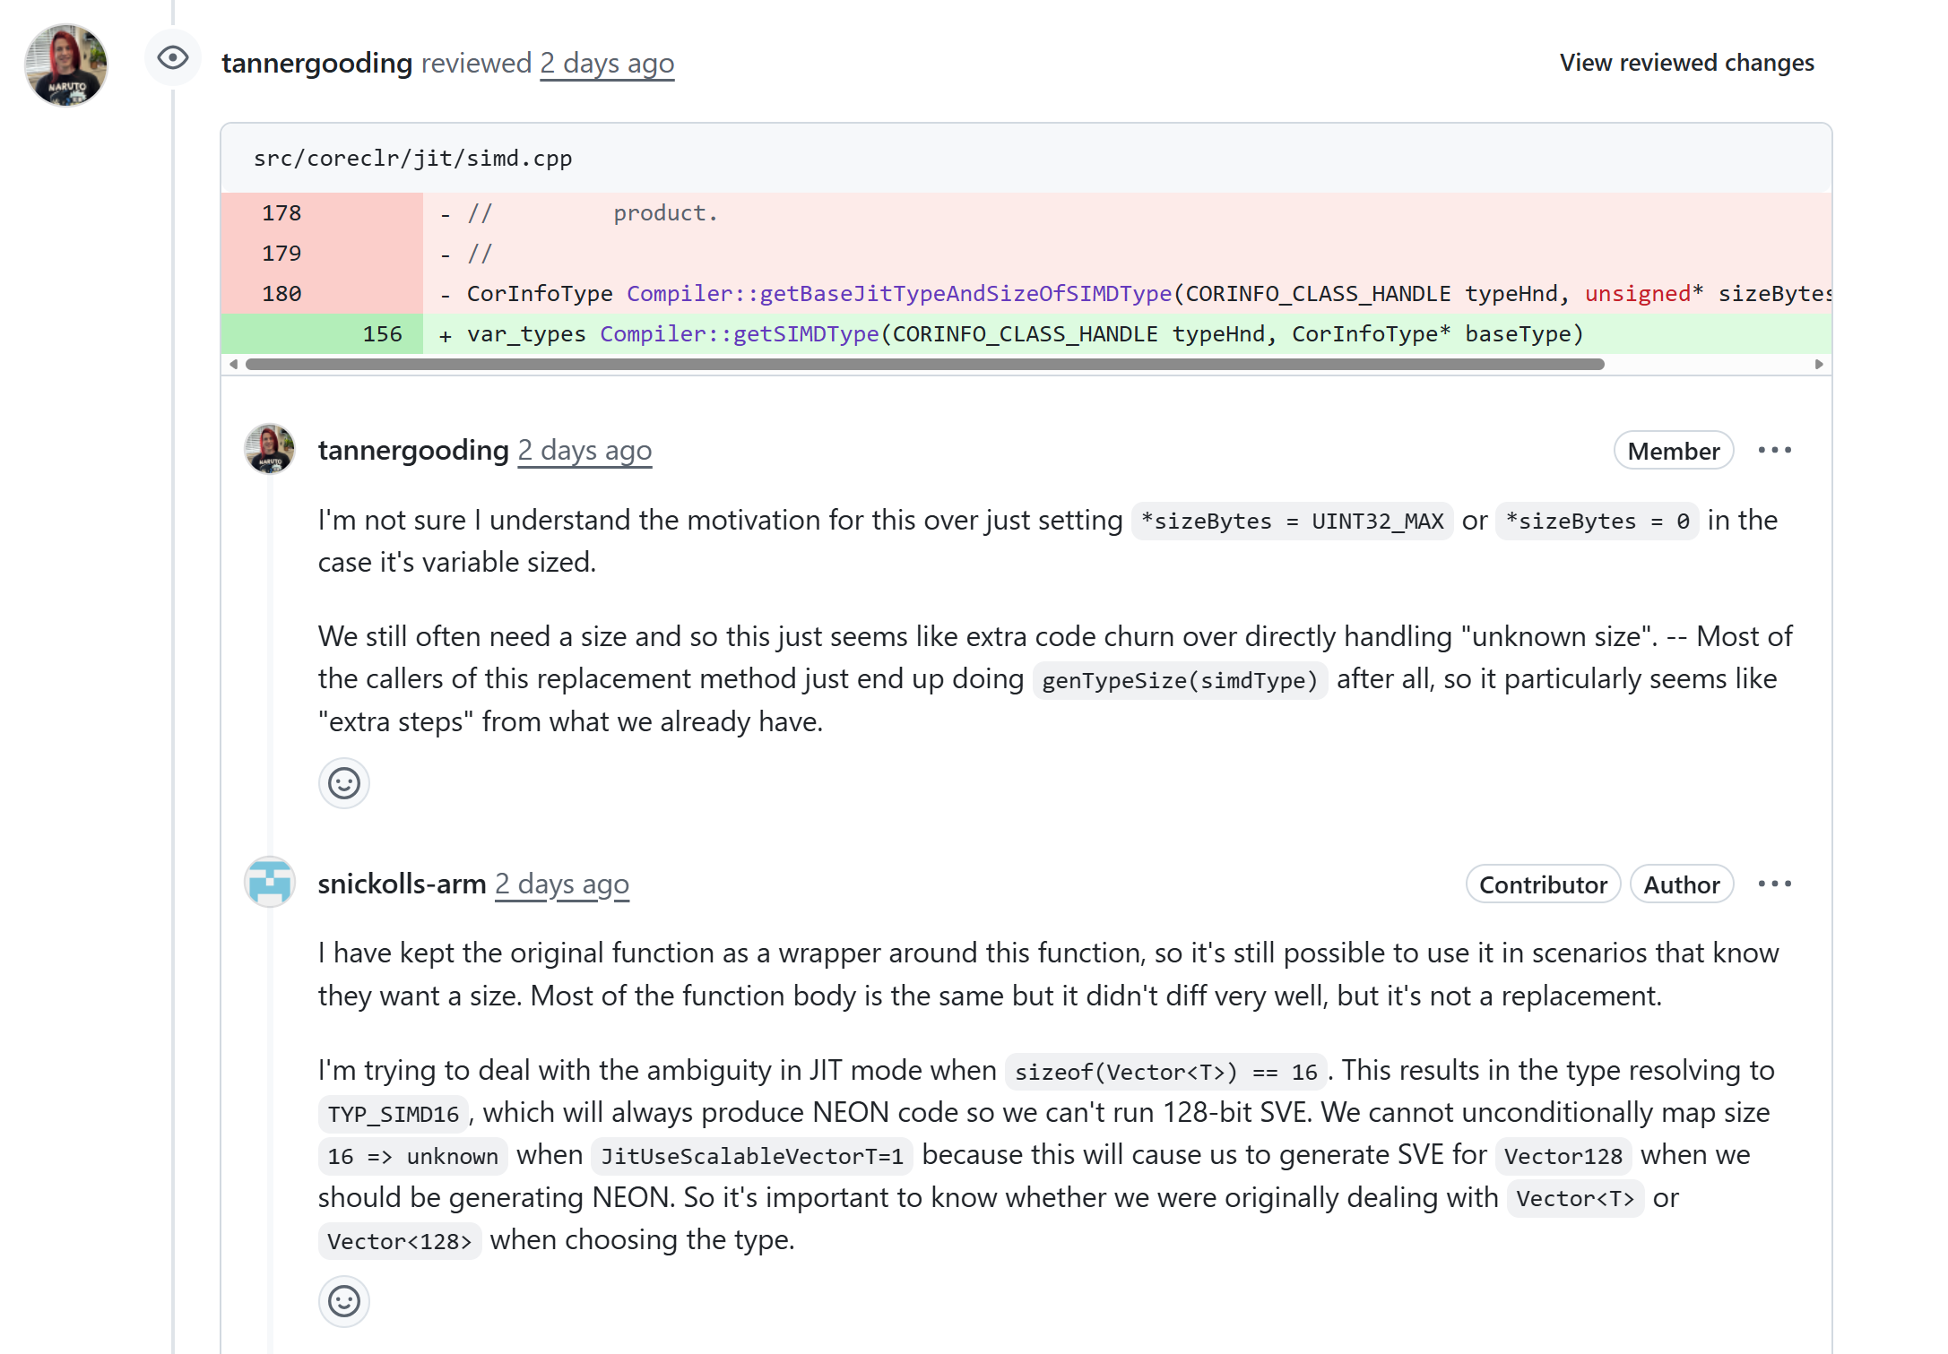
https://github.com/dotnet/runtime/pull/121489

Slide 91
Mais...
But ?
Par qui ?
Bien donner ?
Bien recevoir ?

Slide 92
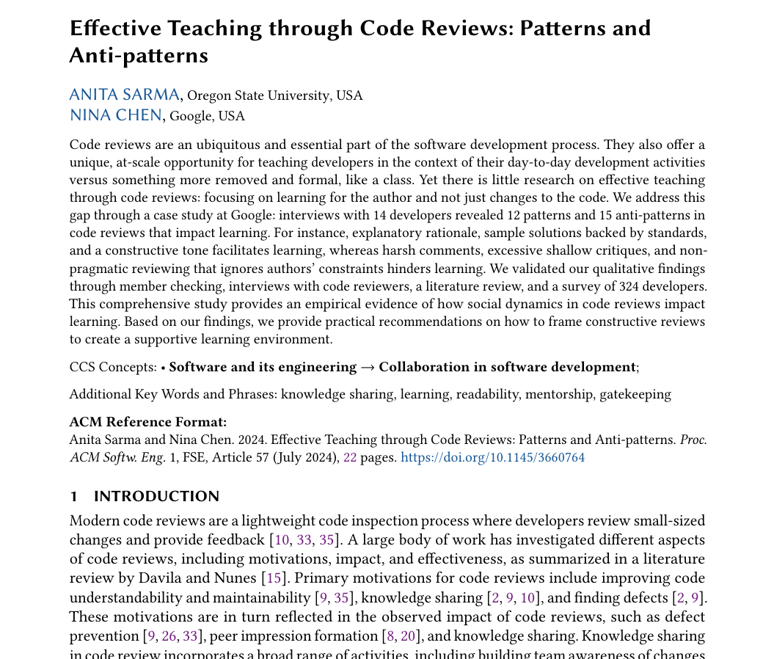
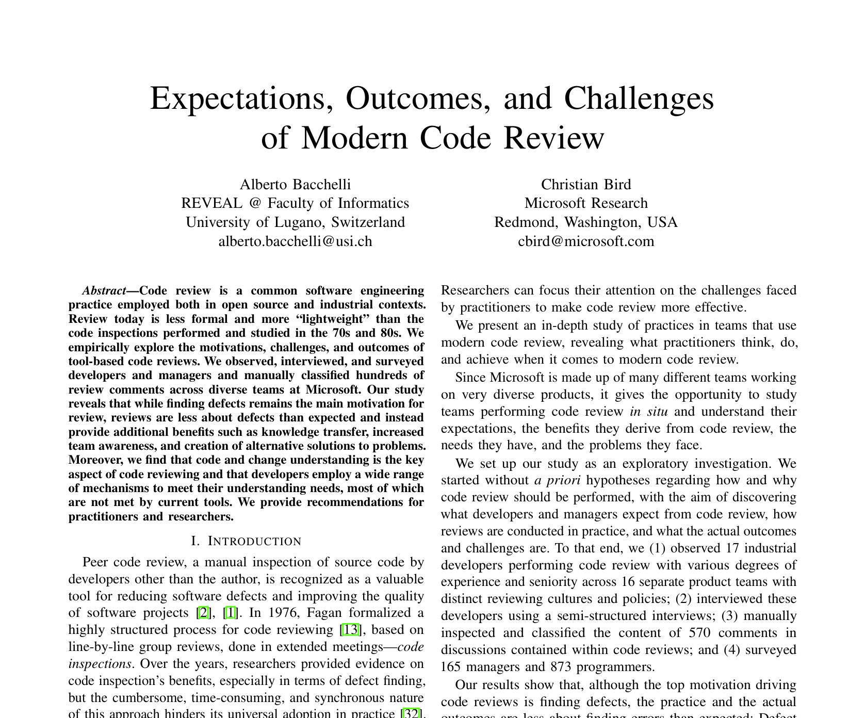
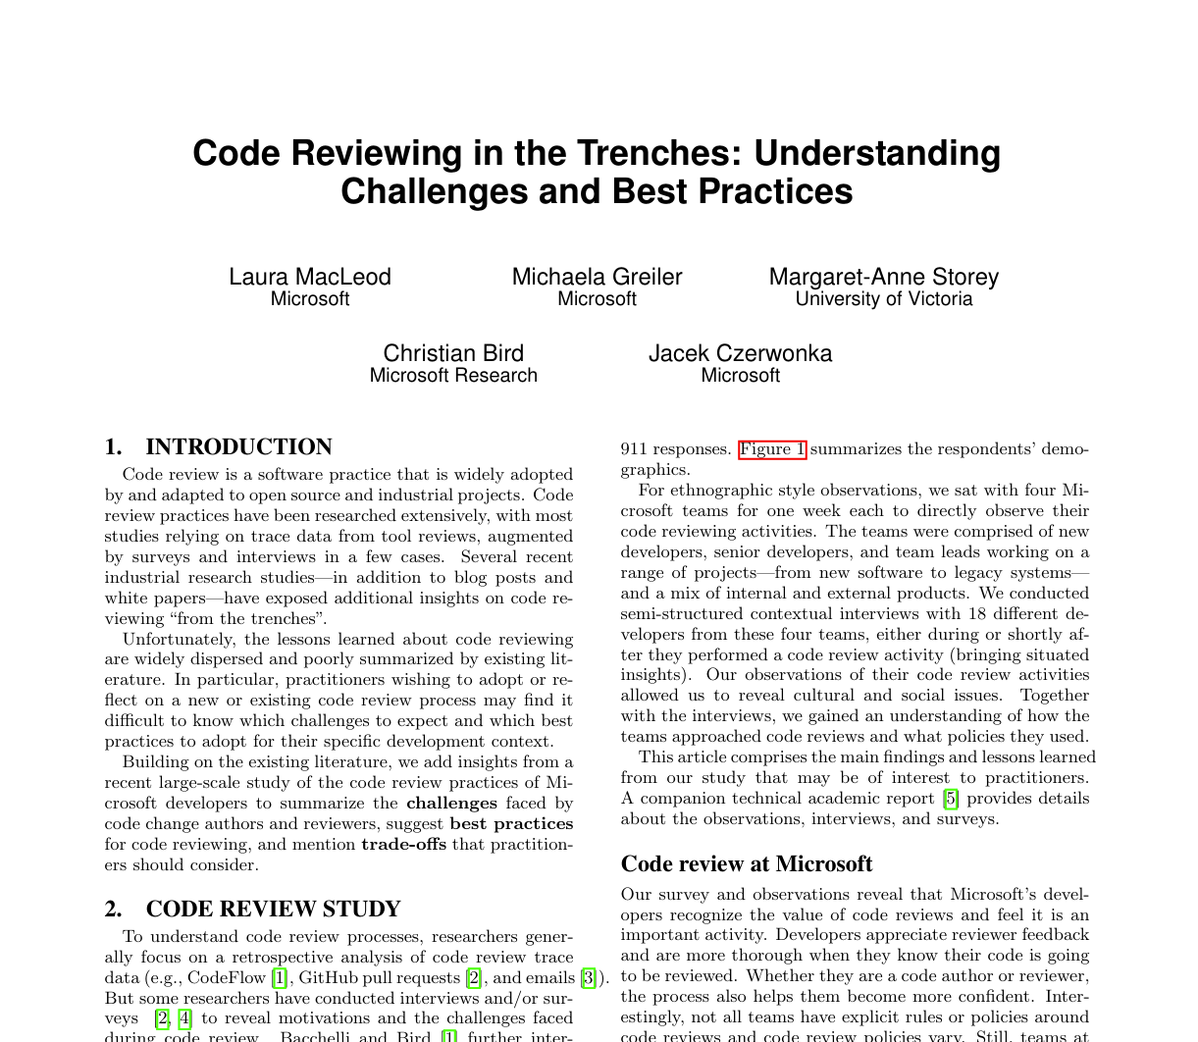
Recherche empirique

Slide 93
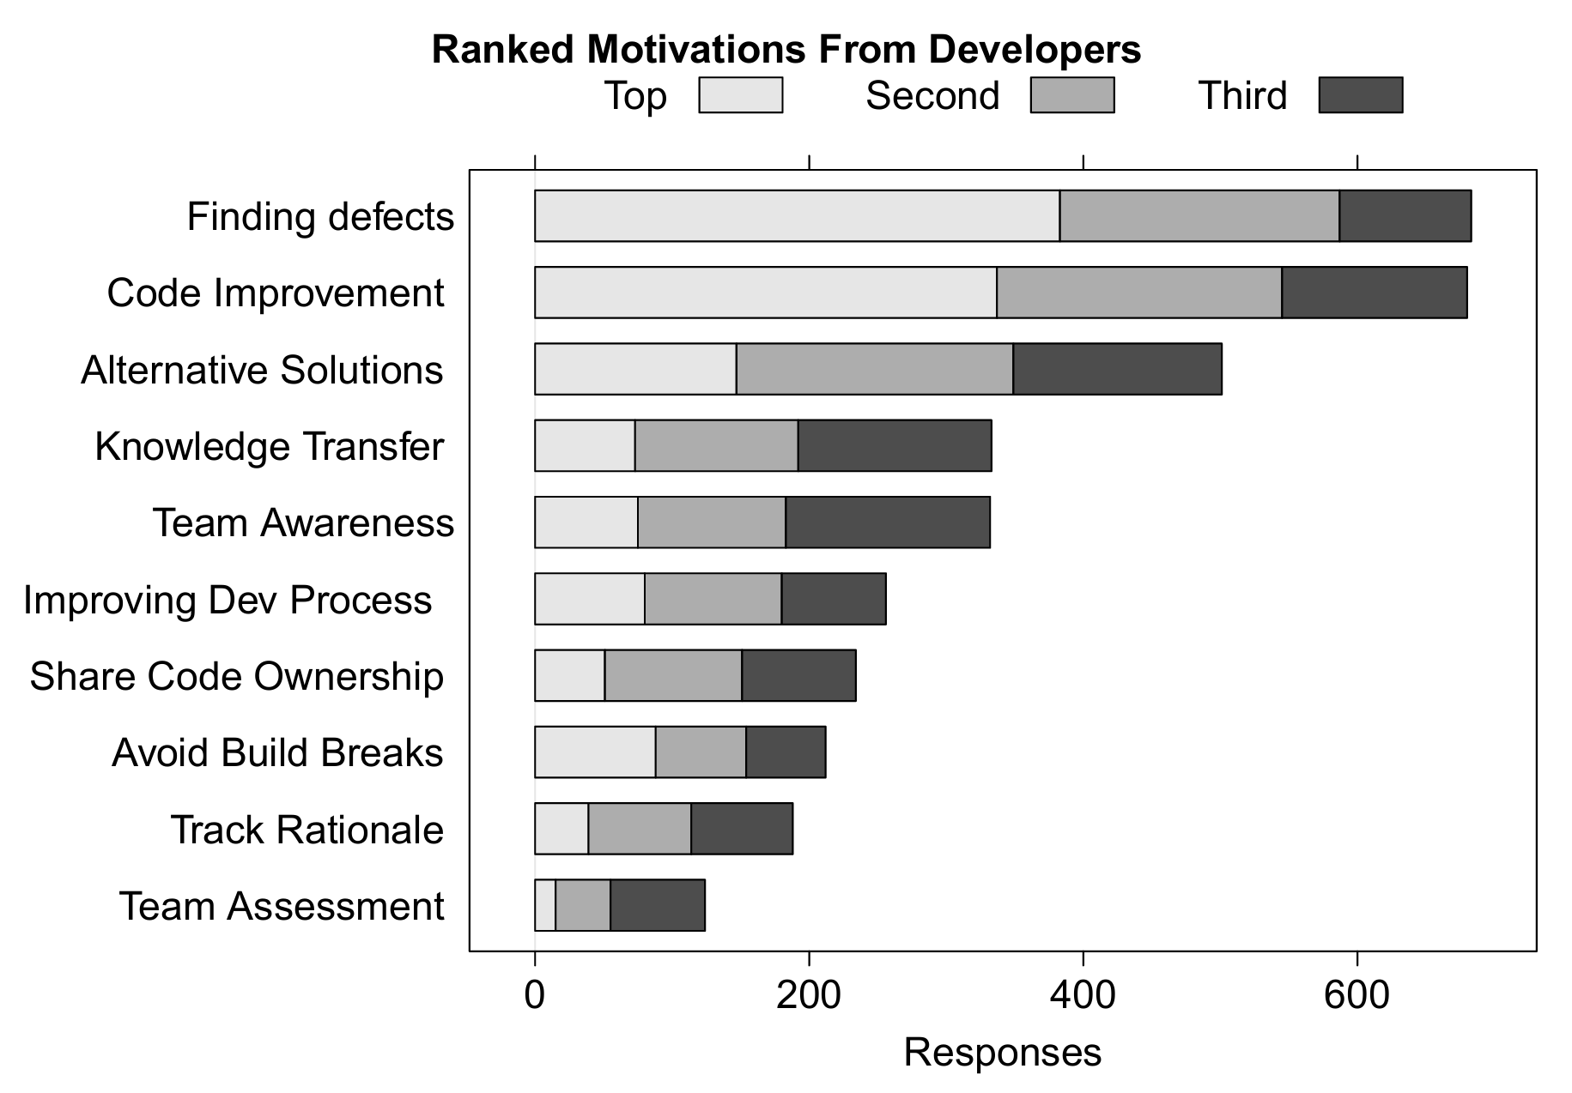
But : pas juste détection de bugs
“Expectations, Outcomes, and Challenges of Modern Code Review”, Bacchelli and Bird, ICSE 2013

Slide 94
Pas un monologue

Slide 95
Rappel : Bus Factor

Slide 96
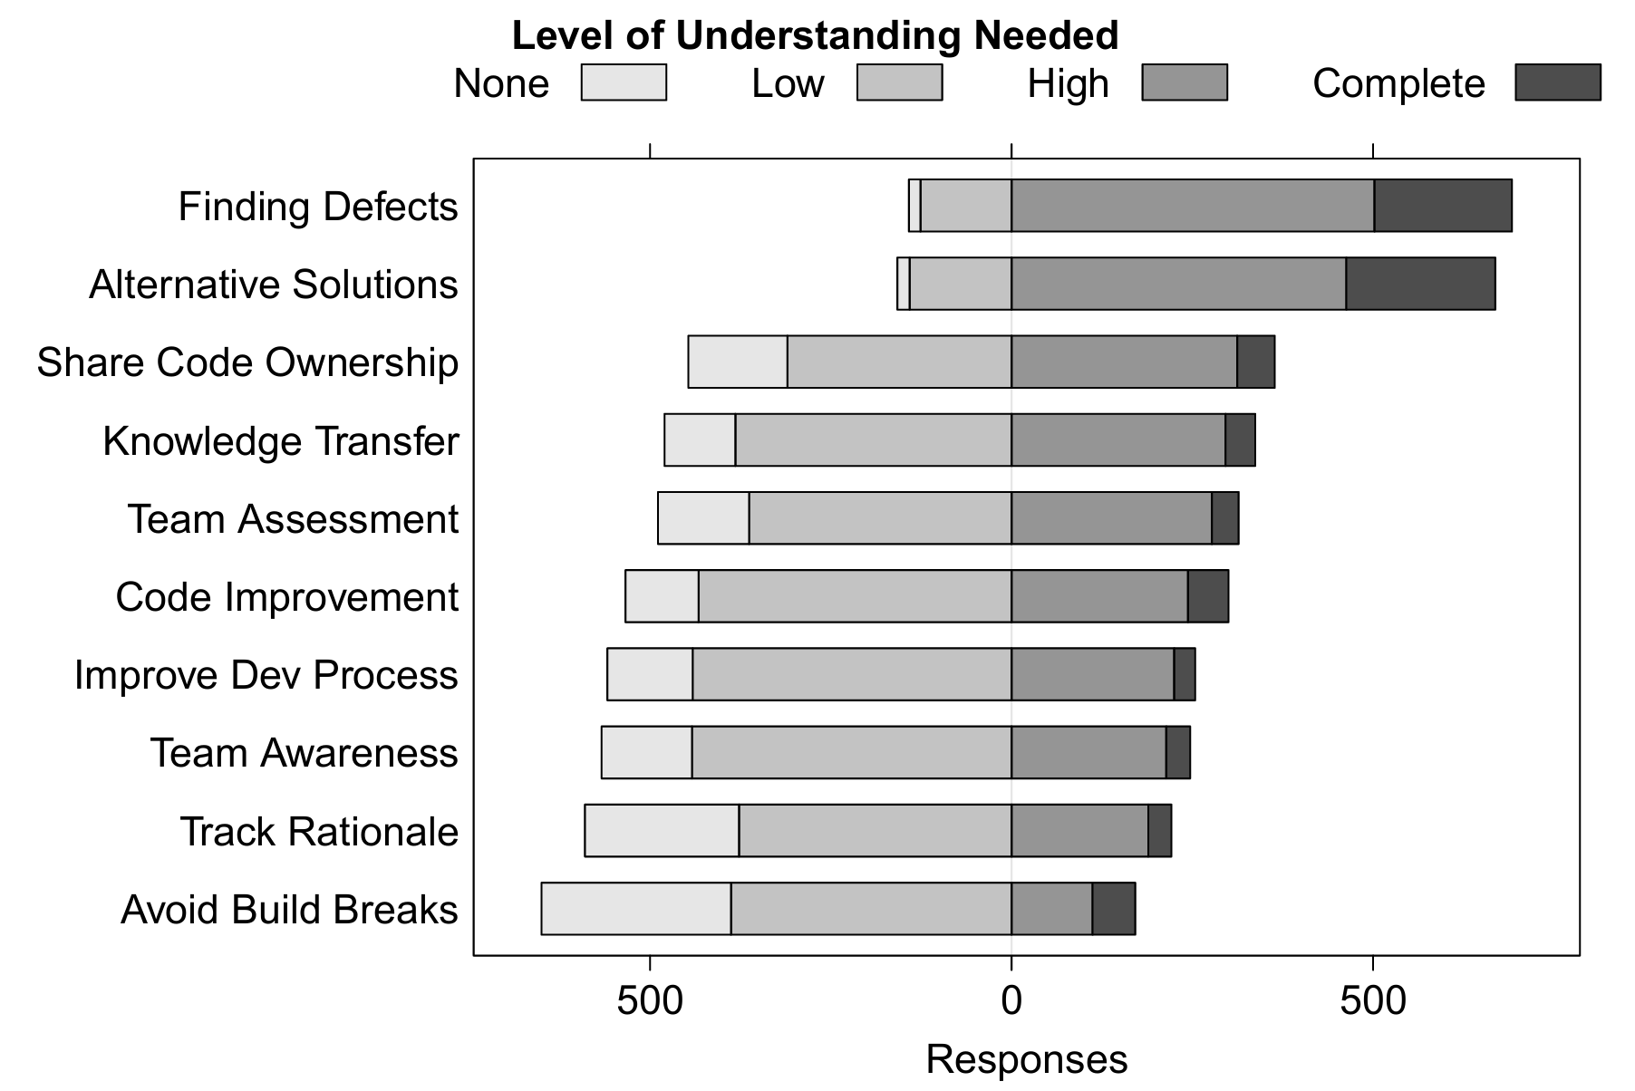
Par qui ?
“Expectations, Outcomes, and Challenges of Modern Code Review”, Bacchelli and Bird, ICSE 2013

Slide 97

Par qui ?

Slide 98
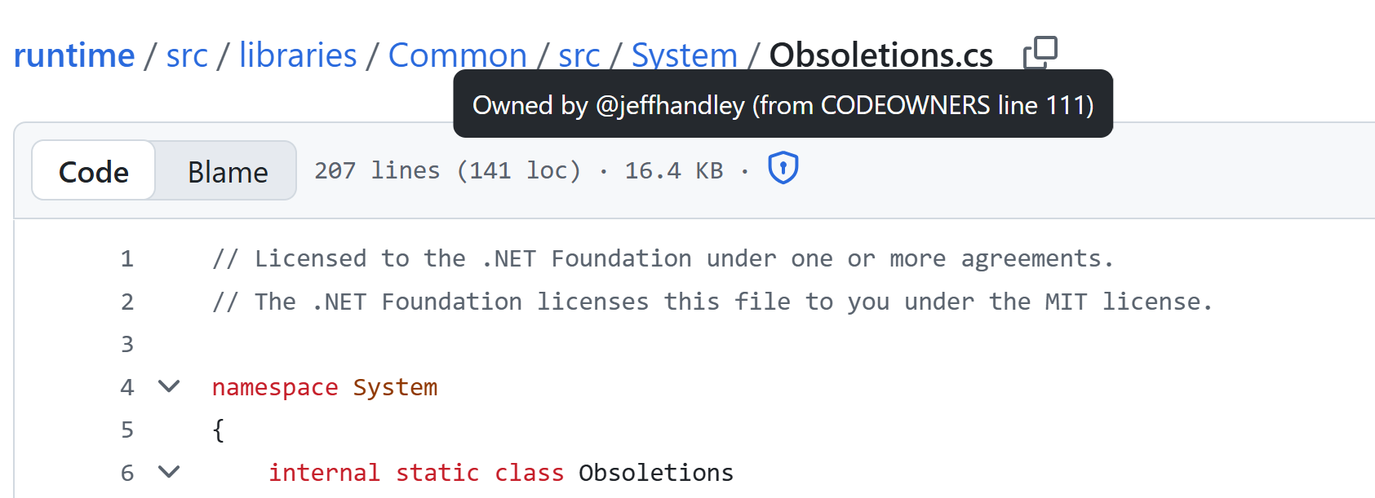
En pratique
1 “code owner”
+ autres pour apprendre

Slide 99
Donner une bonne revue de code
Approche
Commentaires
Facteurs humains

Slide 100
Approche
Bloquez ≈10min
Lisez, en ligne / en local
Pas besoin de lancer le code

Slide 101
Découper le travail
Lecture en profondeur ?
Survoler ?
Ignorer ?
Déléguer si nécessaire

Slide 102
Documentez votre approche
“Je n’ai relu que...”
“Je te fais confiance pour...”

Slide 103







Commentaires

Slide 104
Bons commentaires
“Je comprends pas pourquoi...”
“Si x = -1 ici, je pense que ça va crash, parce que...”
“Pourrait-on déplacer ça dans la classe X, pour que...”

Slide 105
Bons commentaires
“C’est super ! J’aime bien le fait que...”

Slide 106
Mauvais commentaires
“J’aime pas ça”
“Améliore ça”
“Ton code est stupide”

Slide 107
Mauvais commentaires
“Changeons également ces 40 autres fichiers”
“Moi, j’aurais fait...”
“À mon avis...”

Slide 108
Classifiez
“Question: Pourquoi a-t-on besoin de faire ça... ?”
“Bloqueur: Cette condition doit inclure...”
“Mineur: Peut-être qu’un meilleur nom serait...”

Slide 109
Justifiez
“...d’après nos conventions de formattage”
“...comme discuté jeudi passé”
“...parce que les autres fichiers le font déjà”

Slide 110
Vue d’ensemble
Architecture ?
Couverture de tests ?
...
Pas “mineur” ×100

Slide 111
Parfois...
“LGTM” (“Looks Good To Me”)

Slide 112
Facteurs humains
Collaboration
Concentrez-vous sur le code
Facteurs culturels

Slide 113


Collaboration
Moi vs. Toi
Nous vs. Le problème

Slide 114
Code, pas personne
“Tu fais...”
“Le code fait...”

Slide 115




Facteurs culturels
“Quite good”

Slide 116
Recevoir une revue de code
Aidez les autres à vous aider
Obtenez des retours tôt
Gérez les mauvaises revues

Slide 117
Résumez vos changements
“J’ai fait X, ce qui m’a demandé de...”
“J’ai utilisé la pattern Middleware car...”
“Je ne suis pas sûr(e) de...”

Slide 118
Revue par soi-même

Slide 119
Bons commentaires à laisser
“Je voulais écrire X, mais...”
“Pas sûr(e) que ça soit le bon endroit pour ce code”
“Je vais réécrire ce fichier demain pour la feature X”

Slide 120
Obtenez des retours tôt
“Tu pourrais regarder [le design / les tests / ...]?”

Slide 121
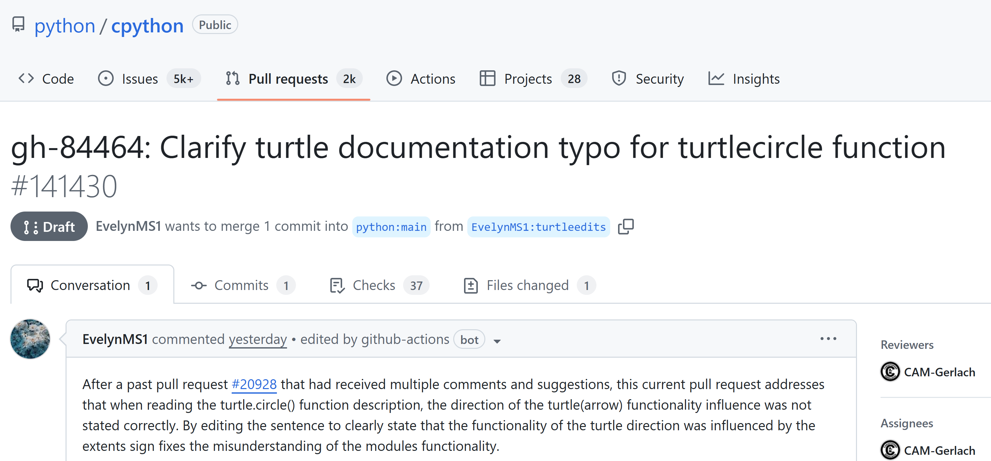
Pull requests “brouillon”
https://github.com/python/cpython/pull/141430

Slide 122
Découpez les pulls requests

Slide 123
Réagir aux mauvaises revues
“Est-ce que ça peut attendre ?”
“D’après nos conventins...”
“Demandons à [membre de l’équipe]...”

Slide 124
Exercice : Revue de code
go.epfl.ch/turing-revue (ex. 1)

Slide 125
Exercise : Revue de revue
go.epfl.ch/turing-revue (ex. 2)

Slide 126
Problèmes
sorted retourne une valeur
_show_list → View
result = [], for ... → [...]
“recherche” pas testé (ne fonctionne pas !)
Documenter le format du fichier JSON ?
...

Slide 127
Comment collaborer en open source ?

Slide 128
“Open source”?
Lire, utiliser, partager, étudier, ...
≠ proposer du code

Slide 129

De facto
Distribution gratuite
Code source
Autoriser les travaux dérivés
Sans discrimination
https://opensource.org/osd

Slide 130
Licence
“Qui peut faire quoi sous quelles conditions ?”
Pas de licence ≈ “personne ne peut rien faire”

Slide 131
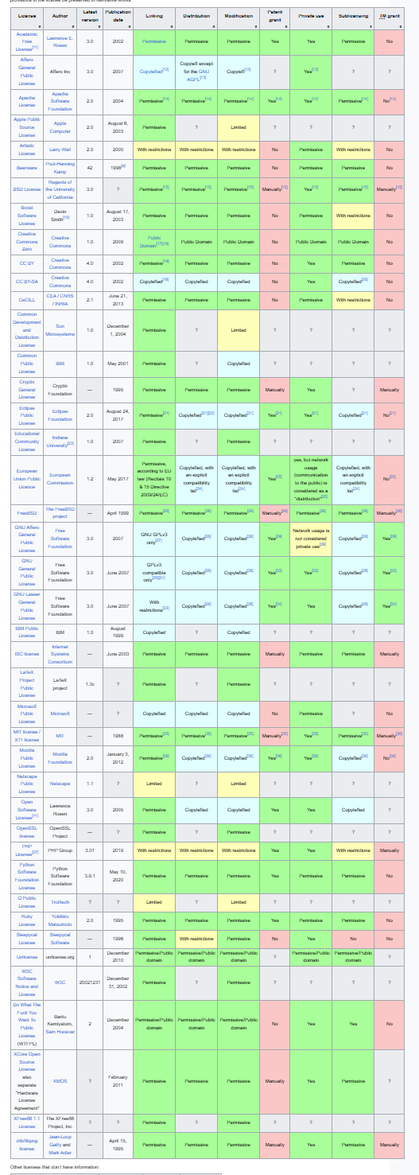
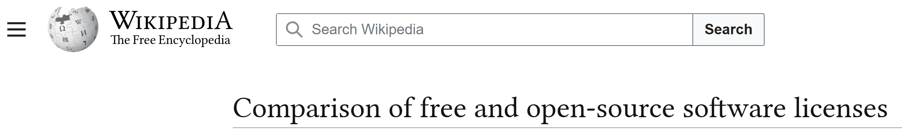
Licences
https://en.wikipedia.org/wiki/Comparison_of_free_and_open-source_software_licenses

Slide 132
En pratique
MIT : attribution nécessaire
GPL : toute modification partagée sous GPL
“Unlicense”, “WTFPL”, ...: ≈ domaine public

Slide 133



Hiérarchie de projet open source
Code
Mainteneurs
Contributeurs
Utilisateurs

Slide 134
Pourquoi maintenir ?
Fun
Argent (?)
Travail

Slide 135
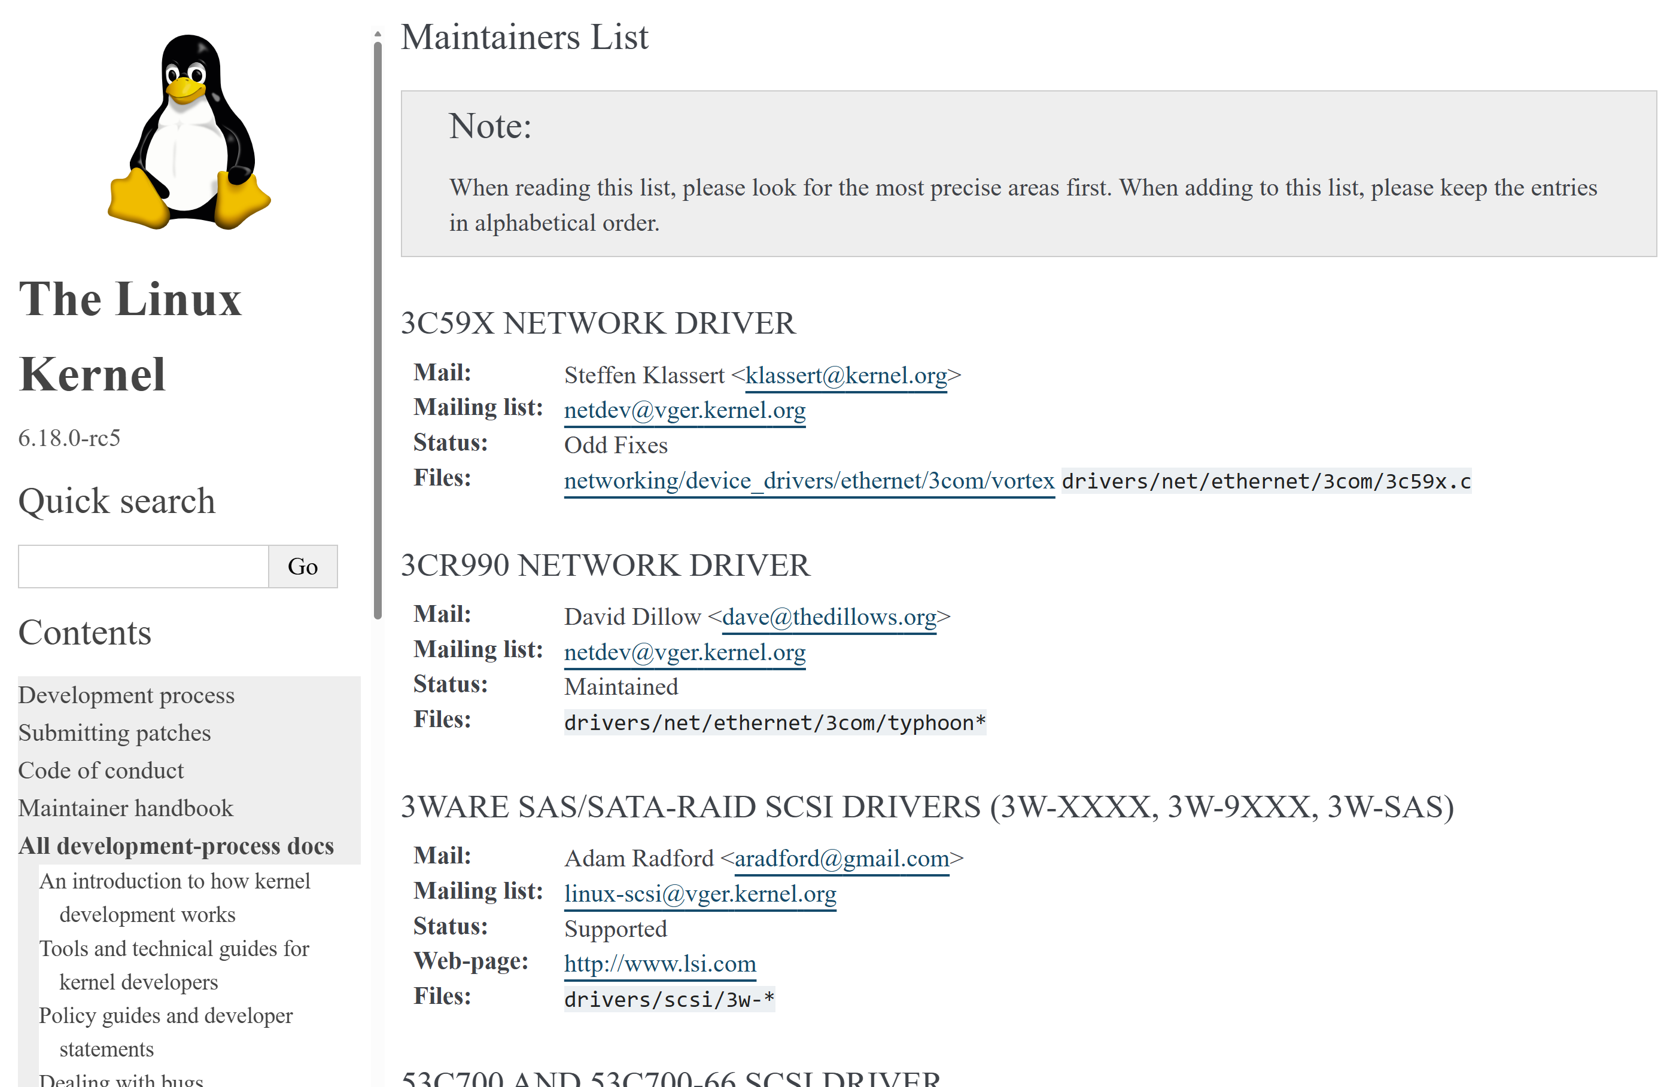
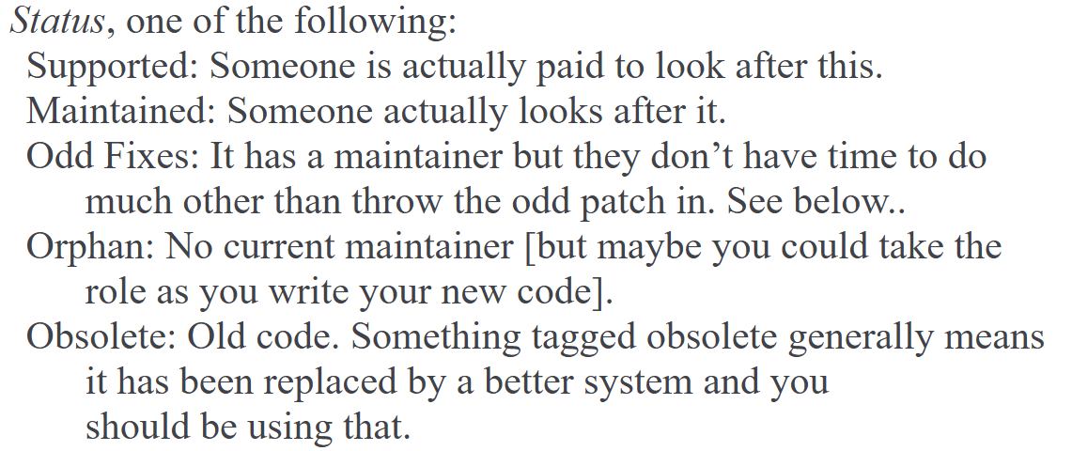


https://docs.kernel.org/process/maintainers.html

Slide 136

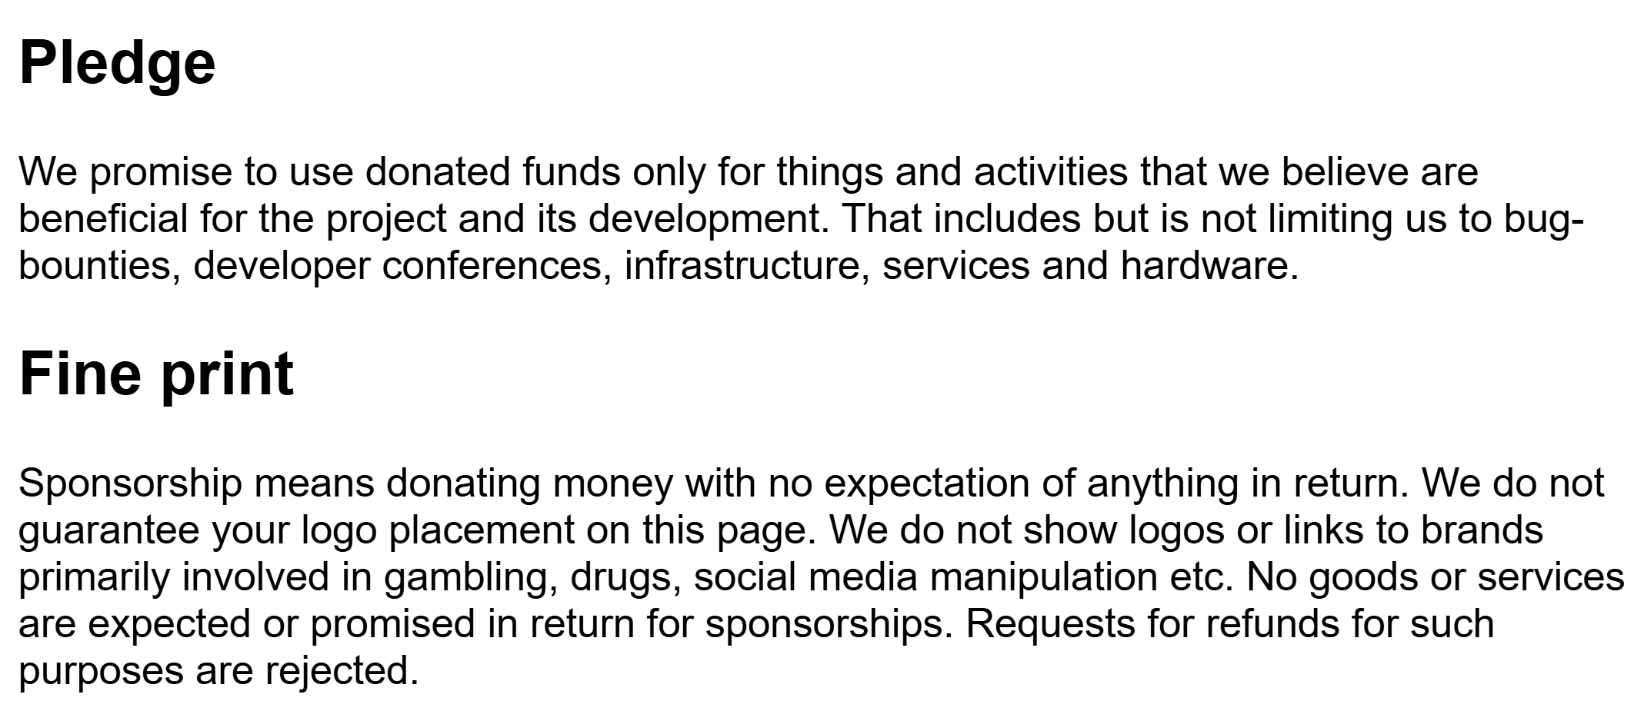
https://curl.se/ / https://curl.se/sponsors.html

Slide 137
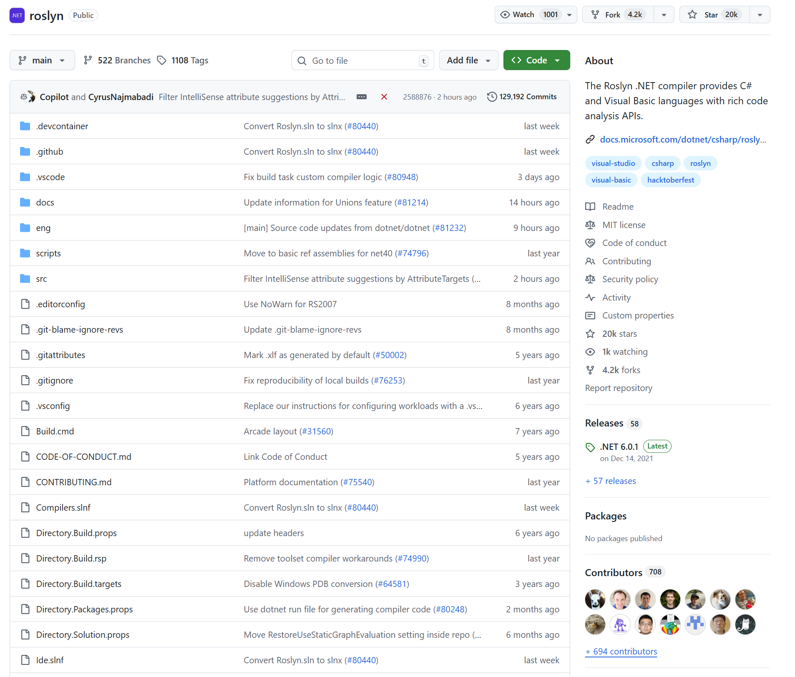
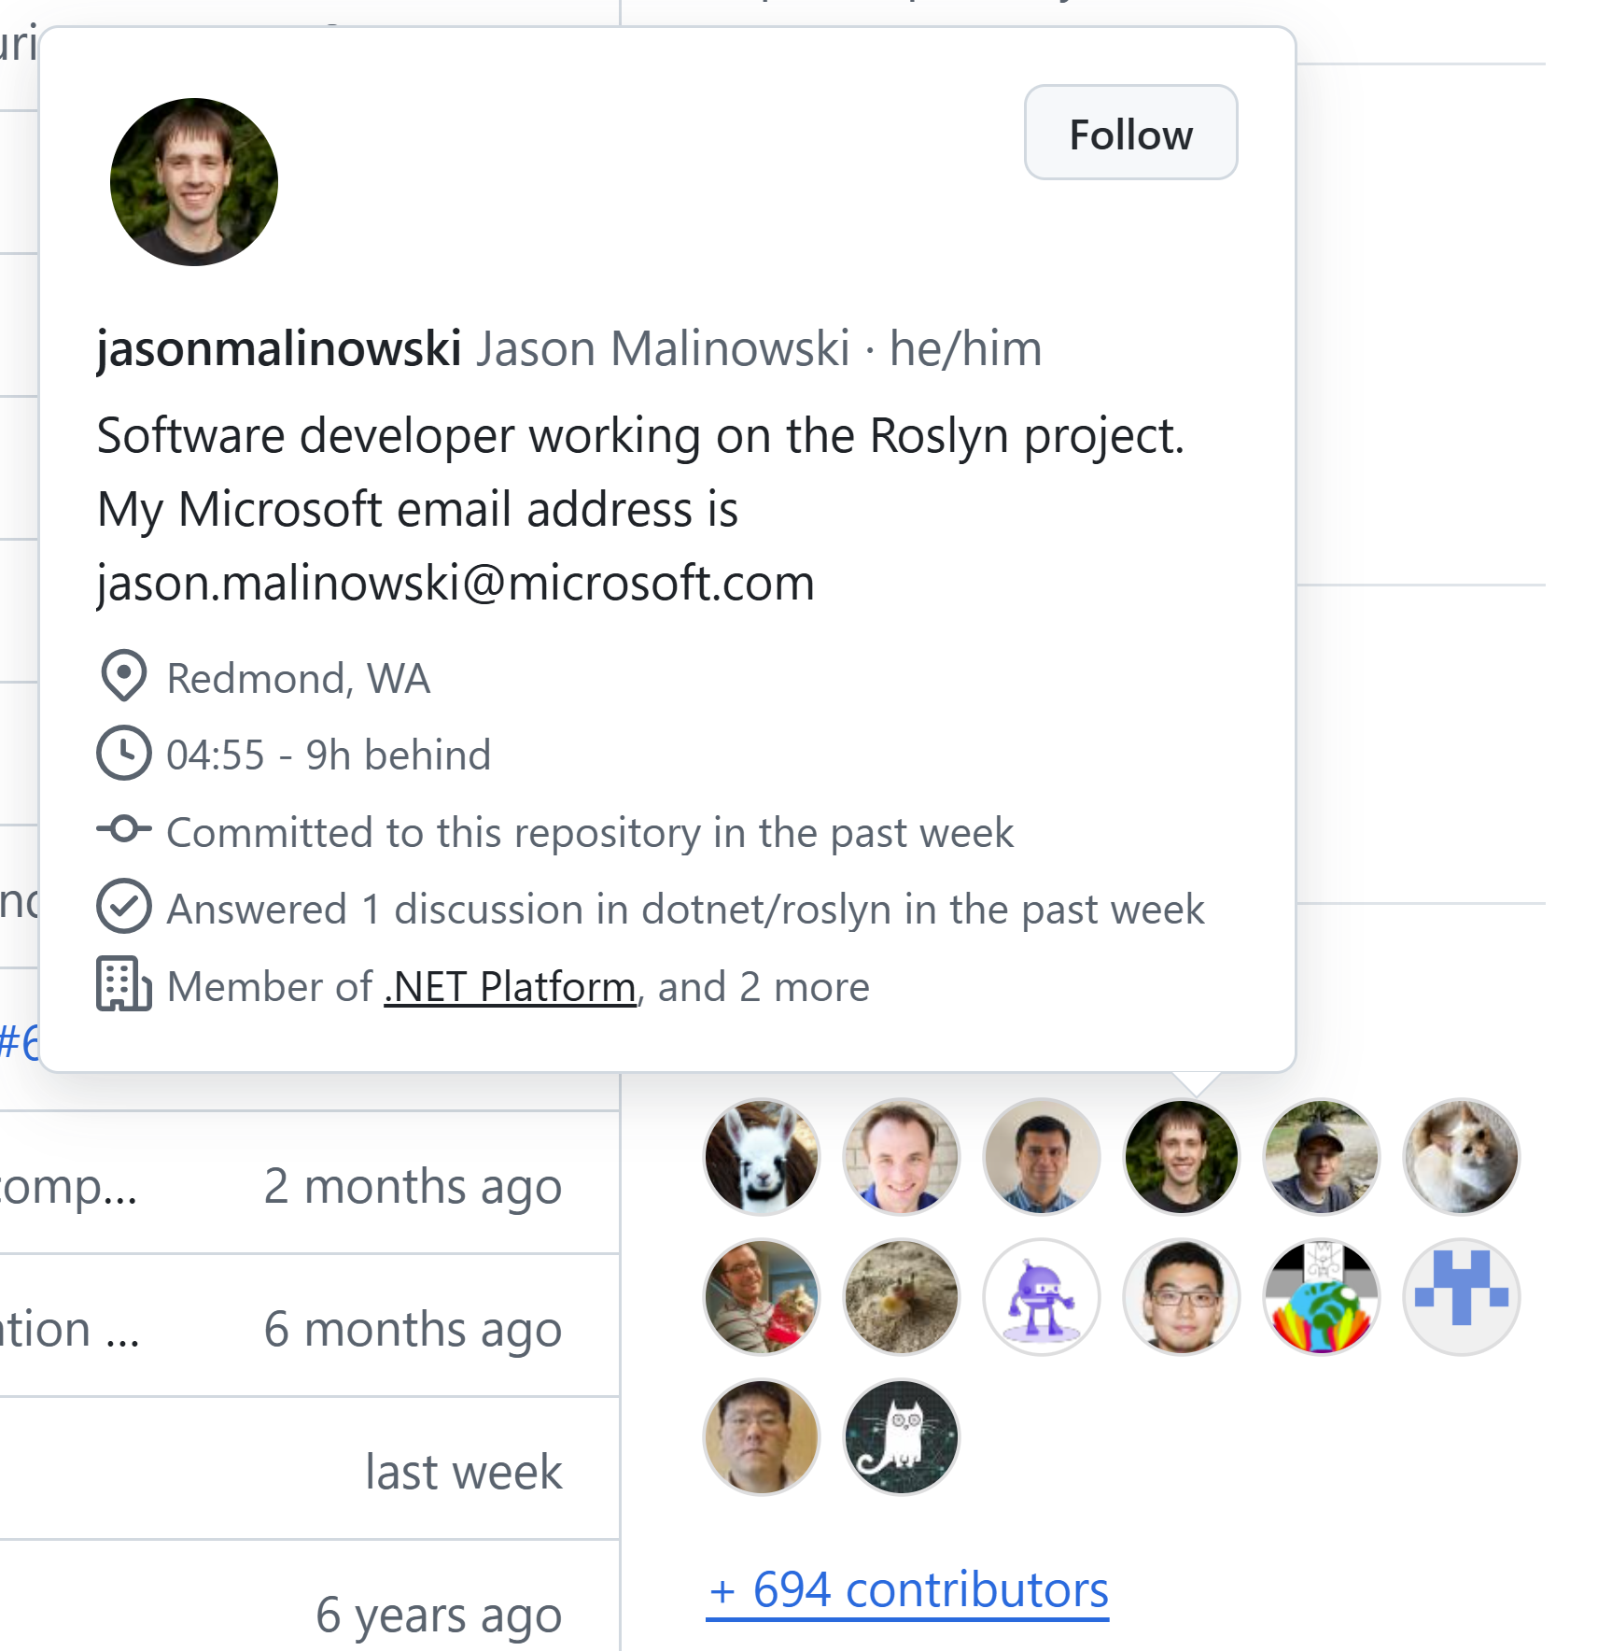
https://github.com/dotnet/roslyn/

Slide 138
Structure de projet open source

Slide 139

Monter la hiérarche

Slide 140
Comment contribuer
Trouvez une “issue”
Lisez les consignes
Travaillez
Ouvrez une pull request

Slide 141
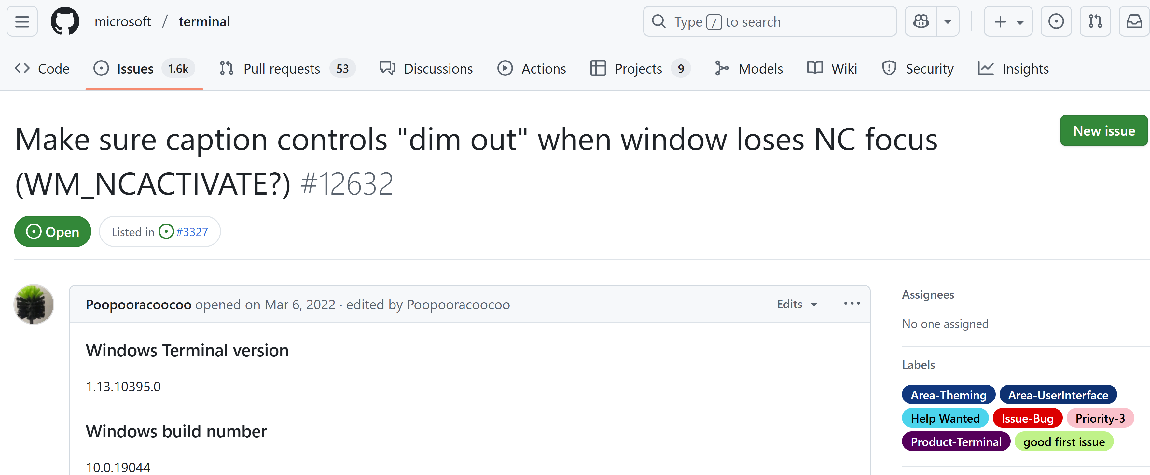
https://github.com/microsoft/terminal/issues/12632

Slide 142
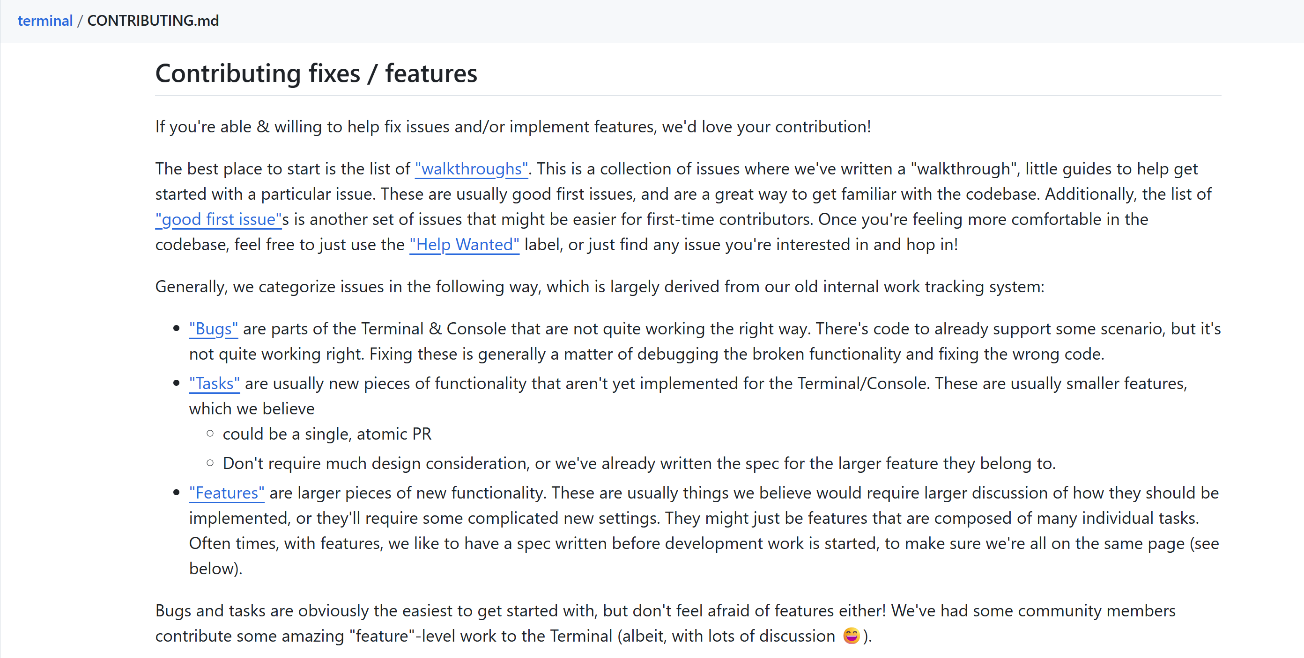
https://github.com/microsoft/terminal/blob/main/CONTRIBUTING.md

Slide 143
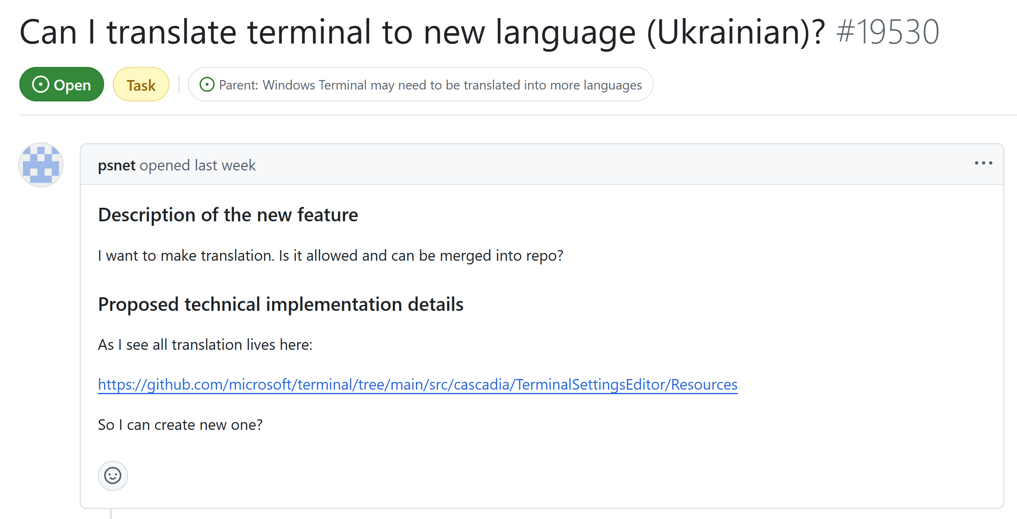
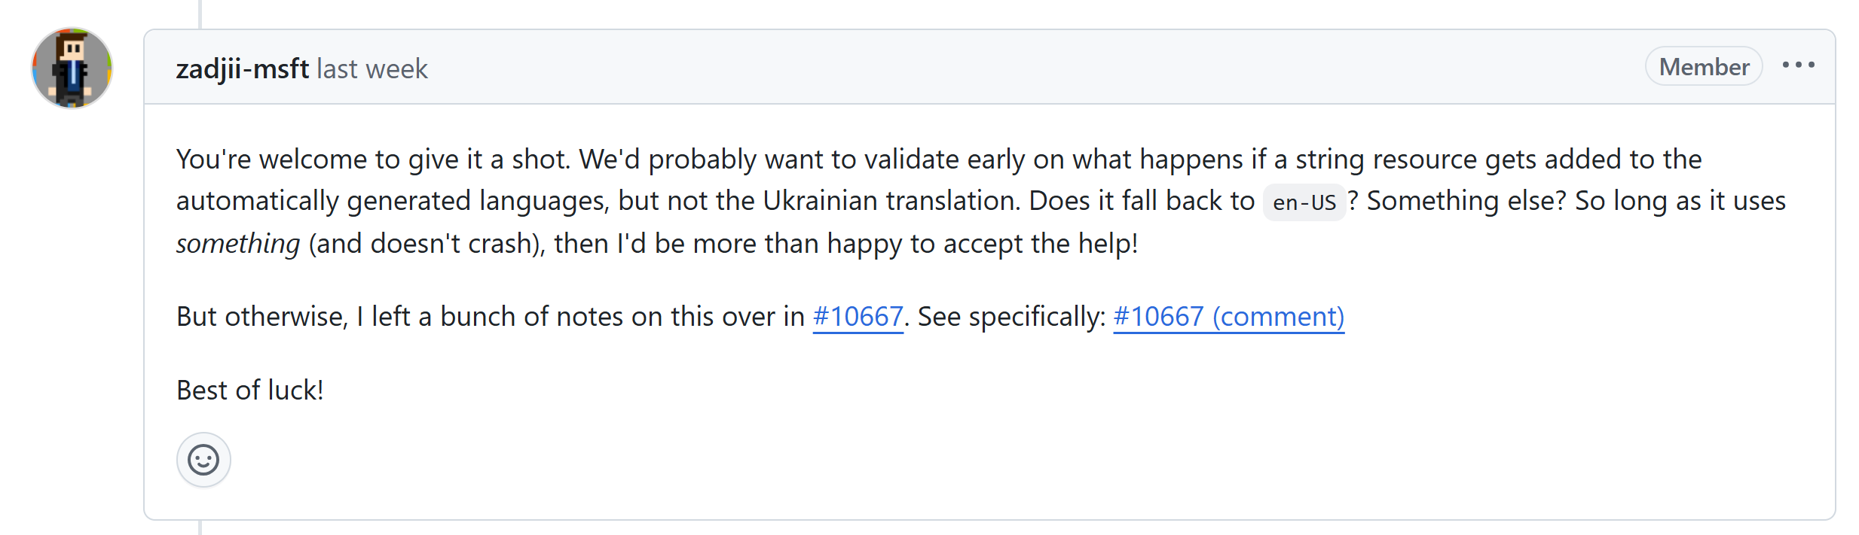
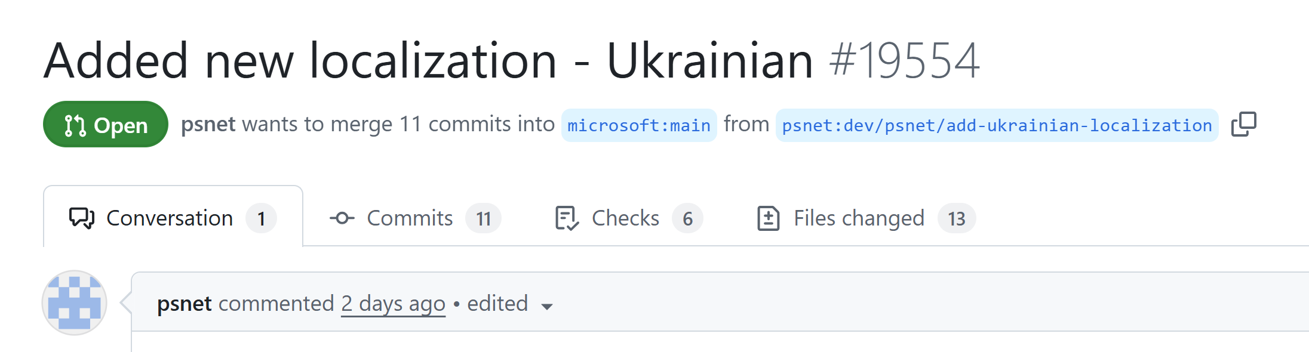
https://github.com/microsoft/terminal/pull/19554

Slide 144
“Contributor License Agreement”
≈ “les mainteneurs possèdent votre code”

Slide 145
Évitez...
Changements cosmétiques sans raison
Préférences personnelles
Énormes diffs

Slide 146
Exercice : Contribuez !
Trouvez un projet : github.com/topics/good-first-issue
(filtrez par langage)
Trouvez une issue, planifiez une contribution !

Slide 147
Résumé
Travail en équipe :
éviter la friction, revues de code
Méthodes de développement :
Waterfall, Scrum, agilité
Open source:
Structure, licences, contributions

